Slide 1
第8章. 最优化计算
最优化计算是运筹学重要的部分
无论工程还是科研以及生活常常面临多项选择的问题，存在最优化问题
建立数学模型，求解最优策略
2000-2021国赛中的优化问题
• 2000B 钢管订购和运输问题
• 2001B 公交车优化调度
• 2001C 基金使用的最优策略
• 2002B 彩票中的数学
• 2003B 露天矿生产的车辆安排问题
• 2004B 奥运会临时超市网点设计问题
• 2004D 公务员招聘工作中录用方案
• 2005B DVD在线租赁
• 2006B 出版社的资源配置问题
• 2007B 乘公交，看奥运
• 2008B 高等教育学费探讨
• 2009B 眼科病床的合理安排
• 2011B 交巡警服务平台设置与调度
• 2012B 太阳能小屋设计
• 2013B 碎纸片的拼接
• 2014B 创意折叠桌设计
• 2015B “互联网+”时代的出租车资源配置
• 2016B 小区开放对道路通行的影响
• 2017B “拍照赚钱”任务定价
• 2018B 智能RGV的动态调度策略
• 2019B “同心协力”策略研究
• 2020B 穿越沙漠
• 2021C 生产企业原材料的订购与运输
寻找1个最优解的数学模型进行优化
Notes:
存在最优化选择
人生路漫漫兮，其修远兮，关键只有几步
高考、工作、结婚生子
人生需要优化自己选择，最佳的选择，不是选择最好的，而是选择适合自己的
选课也同样如此，面对上百们选修课，上百种选择，也存在优化学选择

Slide 2
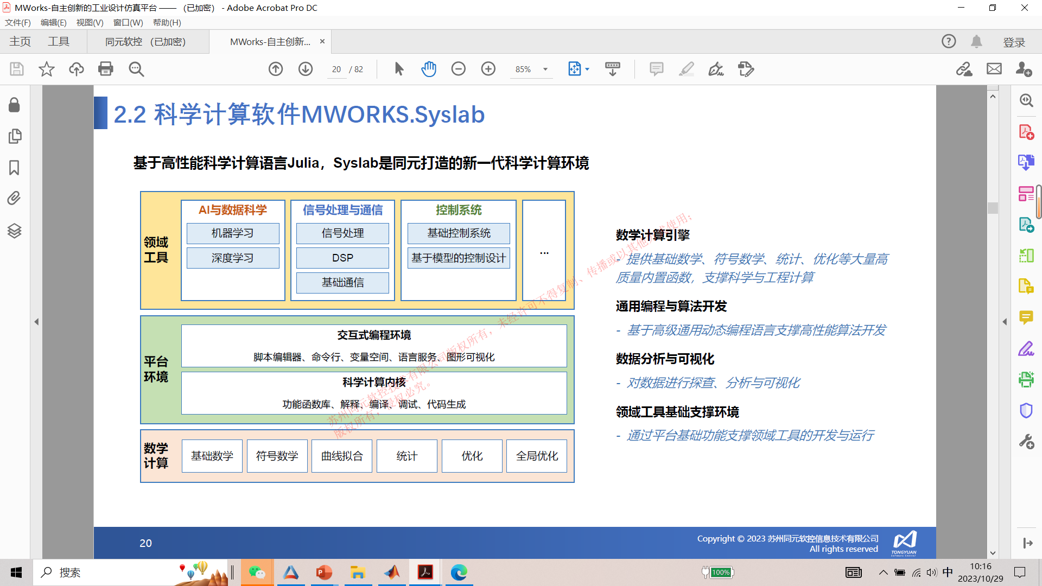
第8章. 最优化计算
最优化计算是运筹学重要的部分
优化原则:以消耗最小代价，获得最大利益或效果
最优化问题是机器学习、人工智能等问题的基础，也在互联网广告、推荐系统、机器人、无人驾驶等领域有着广泛应用。
TyOptimization
Notes:
求解线性、二次和非线性优化问题
机器学习（深度学习）那些项目适合做本科毕业设计 优化工具箱提供了多个函数，在满足约束的条件下求出目标函数的最小值或最大值

Slide 3
第8章 最优化计算
最优化计算是运筹学重要的问题
§ 8.1 最优化概念原理及特征
§ 8.2 线性规划linprog
§ 8.3 二次规划quadprog
§ 8.4 非线性规划fminbnd fminsearch fminunc fmincon
§ 8.5 非线性方程及方程组求解 fzero fsolve
using TyOptimization #调用优化工具箱
建模和求解
最优化计算需要加载优化数据库using TyOptimization，如在首选项已经预加载优化库，每次启动syslab,自动加载优化数据库，无需再using加载；但是还是不好使，还需要加载优化数据库using TyOptimization，
Notes:
求解线性、二次和非线性优化问题 优化工具箱提供了多个函数，在满足约束的条件下求出目标函数的最小值或最大值

Slide 4
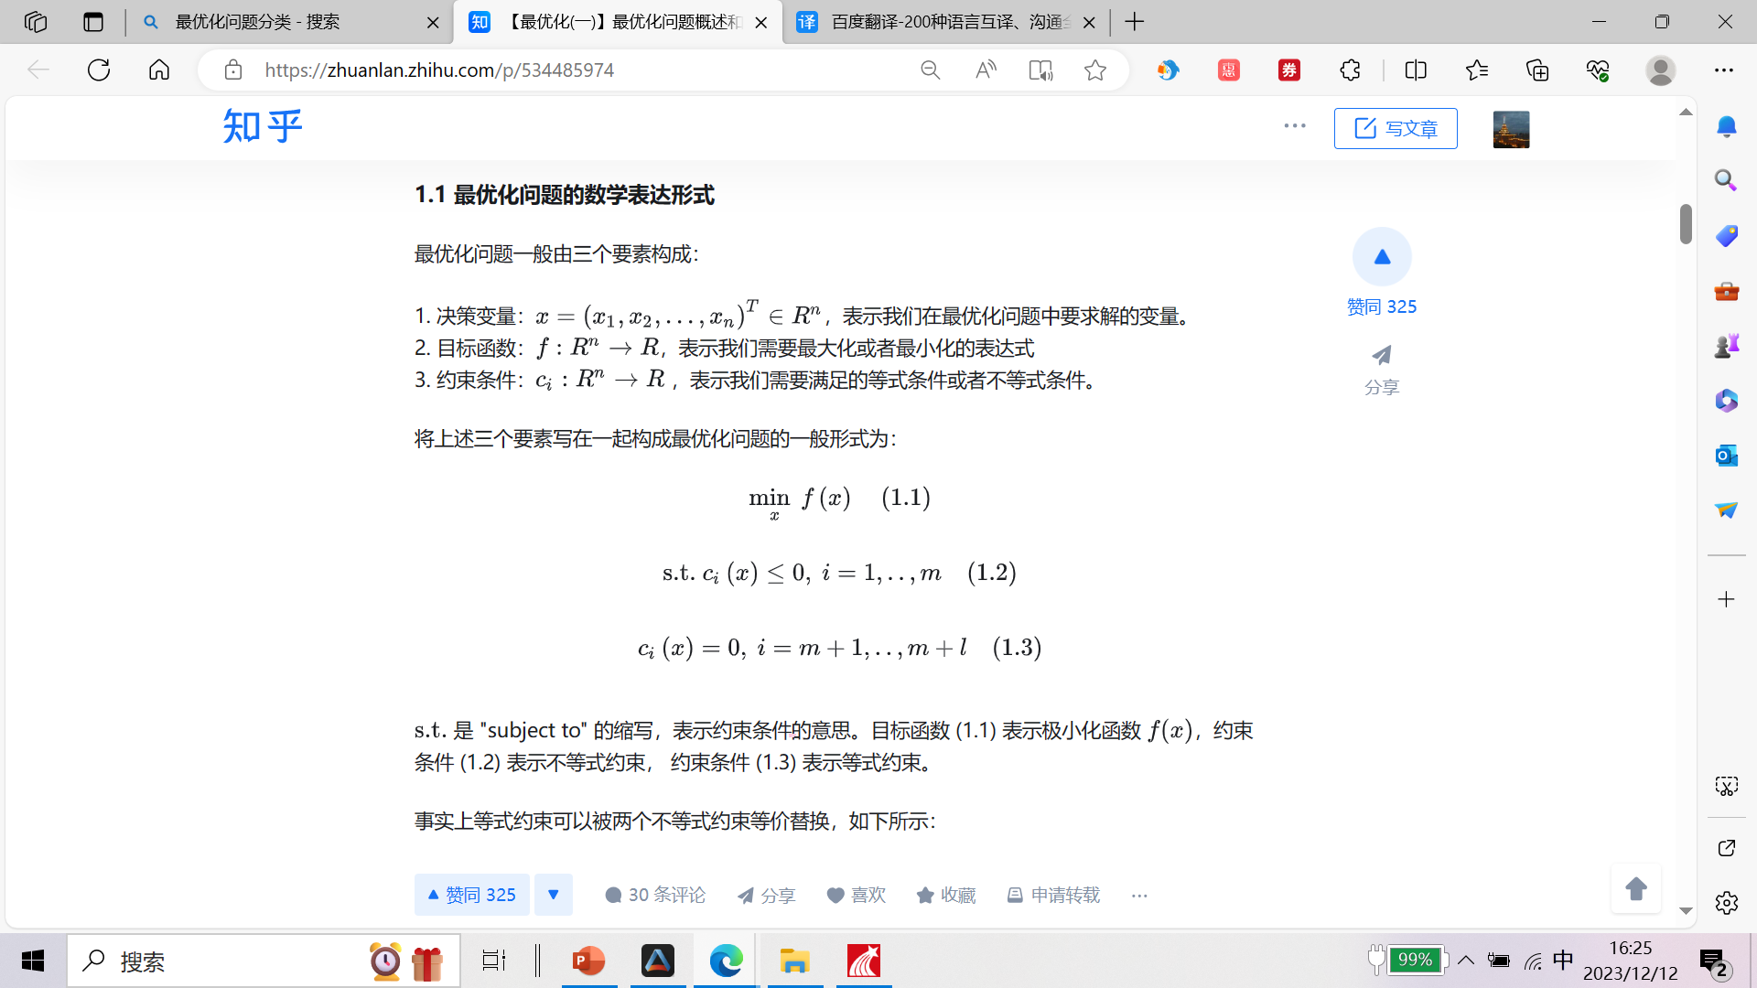
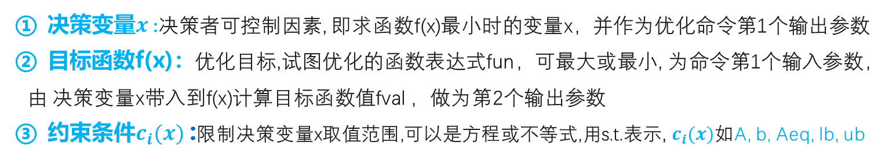
§ 8.1 最优化概念原理及特征——数学表达形式
1.优化问题三要素
决策变量、目标函数和约束条件是优化三要素，作为优化命令输入和输出参数
优化函数调用形式
决策变量x,目标函数值fval ，,=优化函数命令（目标函数fun，约束条件)
决策变量$x$:决策者可控制因素, 即求函数f(x)最小时的变量x，并作为优化命令第1个输出参数
目标函数f(x)：优化目标,试图优化的函数表达式fun，可最大或最小, 为命令第1个输入参数，
由 决策变量x带入到f(x)计算目标函数值fval ，做为第2个输出参数
约束条件$c_{i}(x)$ :限制决策变量x取值范围,可以是方程或不等式,用s.t.表示, $c_{i}(x)$如A, b, Aeq, lb, ub
优化一般求函数f(x)最小值fval
2.三要素构成最优化问题的一般描述形式：
非线性规划fminbnd fminsearch fminunc fmincon
求决策变量x取何值时，目标函数f(x)的值最小
如ci(x)≥0，则转化为–ci(x)≤ 0
如Ax≥b，则 转化为–Ax≤–b
约束条件为不等式约束
约束条件为等式约束
Notes:
‌资源分配问题‌
线性规划应用于工厂生产计划（如产品A/B的煤、电、工时约束），最优解使利润最大化，资源利用率提升18%‌5。
最优化问题往往还要面临一定的约束条件转换为，比如对旅行路线的选择，总花费和出发、到达时间就构成了约束条件，对买房子的选择，离公司的路程、总价也可能构成约束条件。我们选择的最优解也必须满足这些约束条件
$x={(x1,x2,…,xn)}^{T}$∈$R^{n}$
优化工具箱函数假设不等式约束的形式为 ci(x) ≤ 0 或 A·x ≤ b。通过将大于约束乘以 -1 来表示小于约束。例如，形式为 ci(x) ≥ 0 的约束等效于约束 –ci(x) ≤ 0。形式为 A·x ≥ b 的约束等效于约束 –A·x ≤ –b。有关详细信息，请参阅线性不等式约束和非线性约束。
有时同一约束可以有若干种编写方式。为了获得最佳结果，请尽可能使用编号最小的约束：
“s.t.”是英文“‌subject to‌”的缩写，中文译为“‌受限于‌”或“‌满足以下条件‌”，用于指明优化目标函数需要遵循的约束条件‌23。

Slide 5
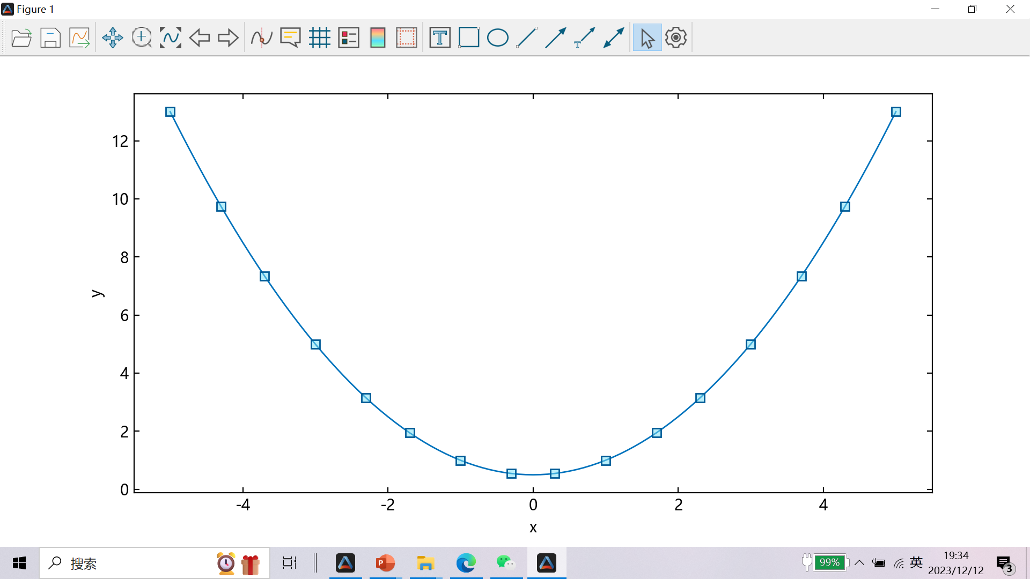
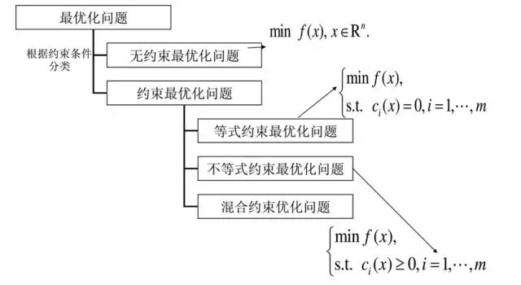

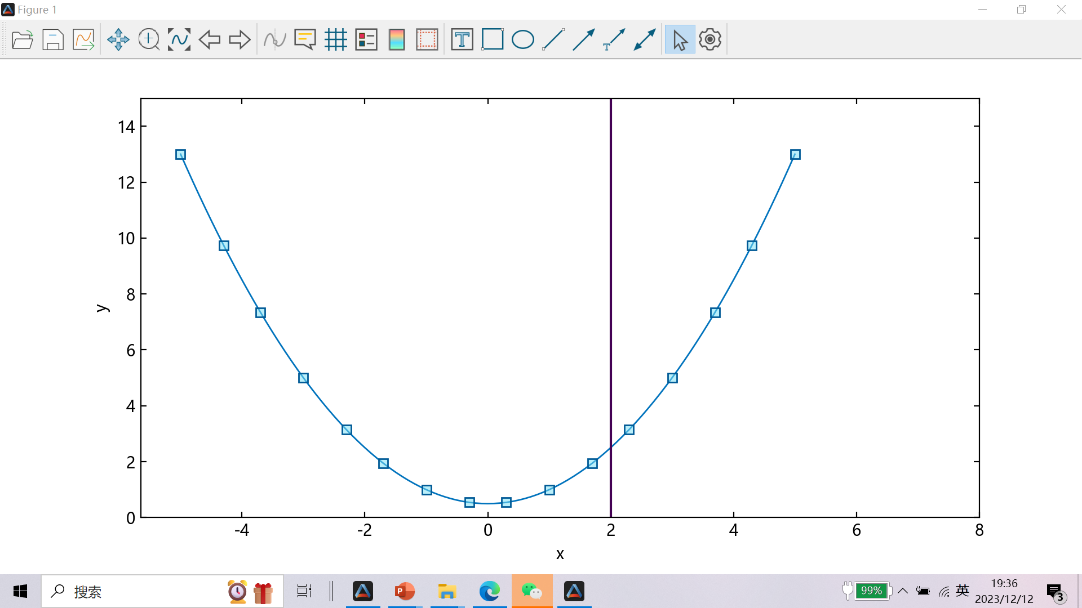
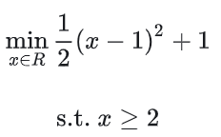
§ 8.1 最优化概念原理及特征——最优化分类
不同类型优化问题求解难度和方法是有很大差异的,因此在解决优化问题时,有必要弄清优化分类
优化模型可以根据优化三要素(目标、决策变量、约束)不同划分成不同的类别
无约束和有约束
x=-5:0.1:5;
y=@. 0.5(x^2-1)+1;
plot(x,y);
xlabel("x");
ylabel("y");
hold("on")
f(x,y)=x-2
fimplicit(f,[2,8,0,15])

Slide 6
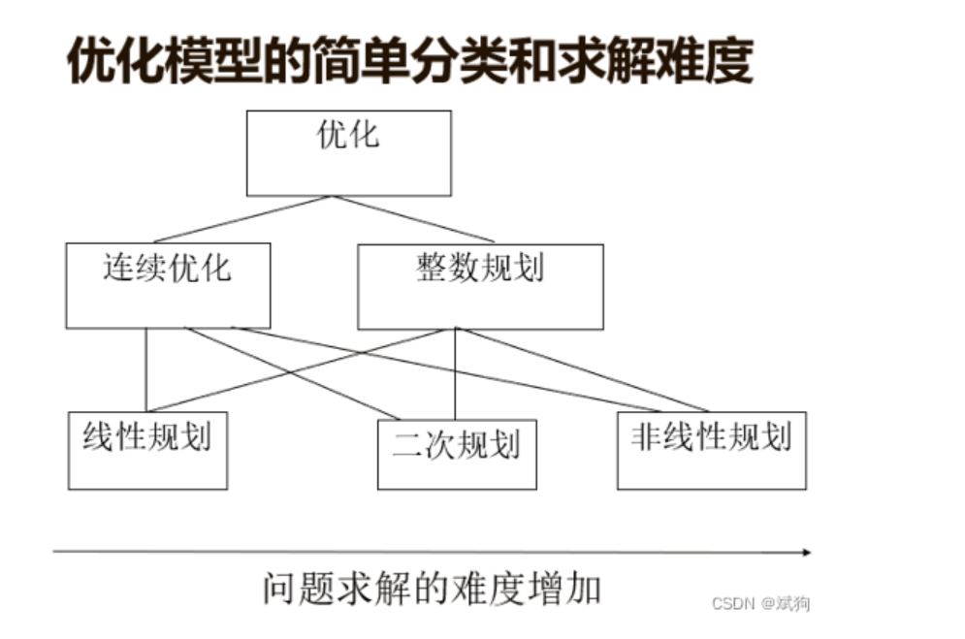
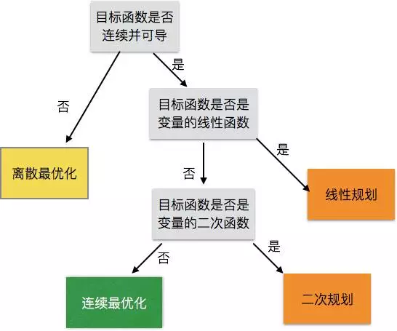
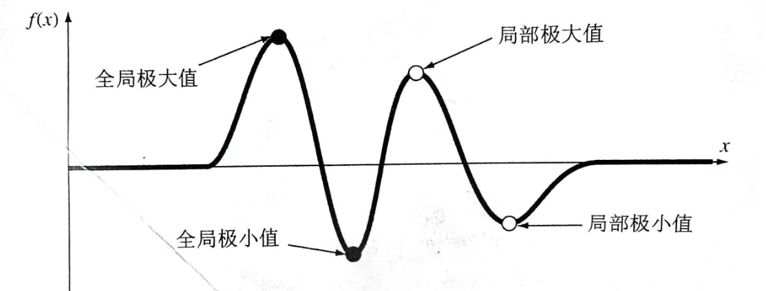
§ 8.1 最优化概念原理及特征——最优化分类
根据目标函数f(x)和约束函数$c_{i}(x)线性\text{与否}$：
线性规划
非线性规划
根据决策变量是连续还是离散
连续最优化
离散最优化（即整数规划，变量全部或部分为整数
最优化的范围
局部最优（一定范围内最优）
全局最优
优化问题判断顺序(由简入深)
离散优化问题比连续问题难以求解,
非线性规划问题比线性问题难以求解
目标为二次函数
Notes:
线性规划问题的目标函数及约束条件均为线性函数$x$
‌凸优化‌
目标函数为凸函数，约束集为凸集（保证全局最优解）‌45。
‌非凸优化‌
存在多个局部最优解，求解难度较高‌

Slide 7
§ 8.1 最优化概念原理及特征——迭代试错法原理
数值计算原理:
求根和求极值都是猜测或搜索函数f(x)的某个x位置，
所以函数命令的关键的输入和输出参数设置是一样的
迭代解法
函数零点
求根：搜索函数值f(x)=0的x位置
建议数值求根和求极小值时，最好配合目标函数图，确认初始值x0
极值点x
最优值:搜索函数导数f ‘(x)=0的x位置
常用迭代试错法:
先猜测x初始值x0 ，带入f(x)计算是否等于0，重复此过程，直到搜索x值算出f(x)足够接近0为止
初值x0选择重要，猜测不当无解

Slide 8
§8.1 最优化概念原理及特征——最小化问题
优化函数调用
决策变量x,目标函数值fval ，,=优化函数命令（目标函数fun，初始条件、约束条件)
求函数根和极小值的数命令关键输出和输入参数设置相同，一般输出x和输入fun和x0必不可少
类型 | 问题表示 | 求解器即优化函数命令
线性规划 | minxfTx 满足A⋅x≤b,Aeq⋅x=beq,lb≤x≤ub | linprog
二次规划 | minx⁡12xTHx+cTx 满足A⋅x≤b, Aeq⋅x=bedq, lb≤x≤ub | quadprog
标量最小化 | minx⁡f(x) 满足lb≤x≤ub（x 是标量） | fminbnd
无约束最小化 | minx⁡f(x) | fminunc、fminsearch
约束最小化 | minx⁡f(x) 满足c(x)≤0,ceq(x)=0,A⋅x≤b,Aeq⋅x=beq,lb≤x≤ub | fmincon

Slide 9

§8.1 最优化概念原理及特征——求根和最小值的函数
优化函数调用形式
决策变量x,目标函数值fval ，,=优化函数命令（目标函数fun，初始条件、约束条件)
线性规划:
目标f(x)和约束$c_{i}(x)线性函数$
x,fval,exitflag,output = linprog(fun,A,b)
二次规划:
目标函数为二次函数
x,fval,exitflag,output,lambda =quadprog(H,f, A,b)
非线性规划:
目标f(x)或约束$c_{i}\left(x\right)中有非线性函数,非线性函数命令前缀f$min
输出结果建议用打印显示
println(“结果=$结果值”）
一元函数最小值:
x,fval,exitflag,output =fminbnd(fun,x1,x2)
多元无约束最小值：
无导数法计算x,fval,exitflag,output =fminsearch(fun,x0)
导数法计算x,fval,exitflag,output,grad,hessian = fminunc(fun,x0)
x,fval,exitflag,output,lambda,grad,hessian = fmincon(fun,x0,A,b)
多元约束最小值:
x决策量，或极值点或根
fval：函数值，或极小值或函数零点
exitflag:程序退出标志 ，1为收敛
output:输出信息,如迭代次数、算法消息
fun目标函数 ，x0:迭代时x初始值
非线性方程及方程组求根:
方程求解
x,fval,exitflag,output=fzero(fun, x0)
方程组求解
x,fval,exitflag,output,jacobian=fsolve(fun,x0)
注意
M优化命令多输出项需要加括号：[x,fval,exitflag,output] =优化函数命令(fun,x0)

Slide 10
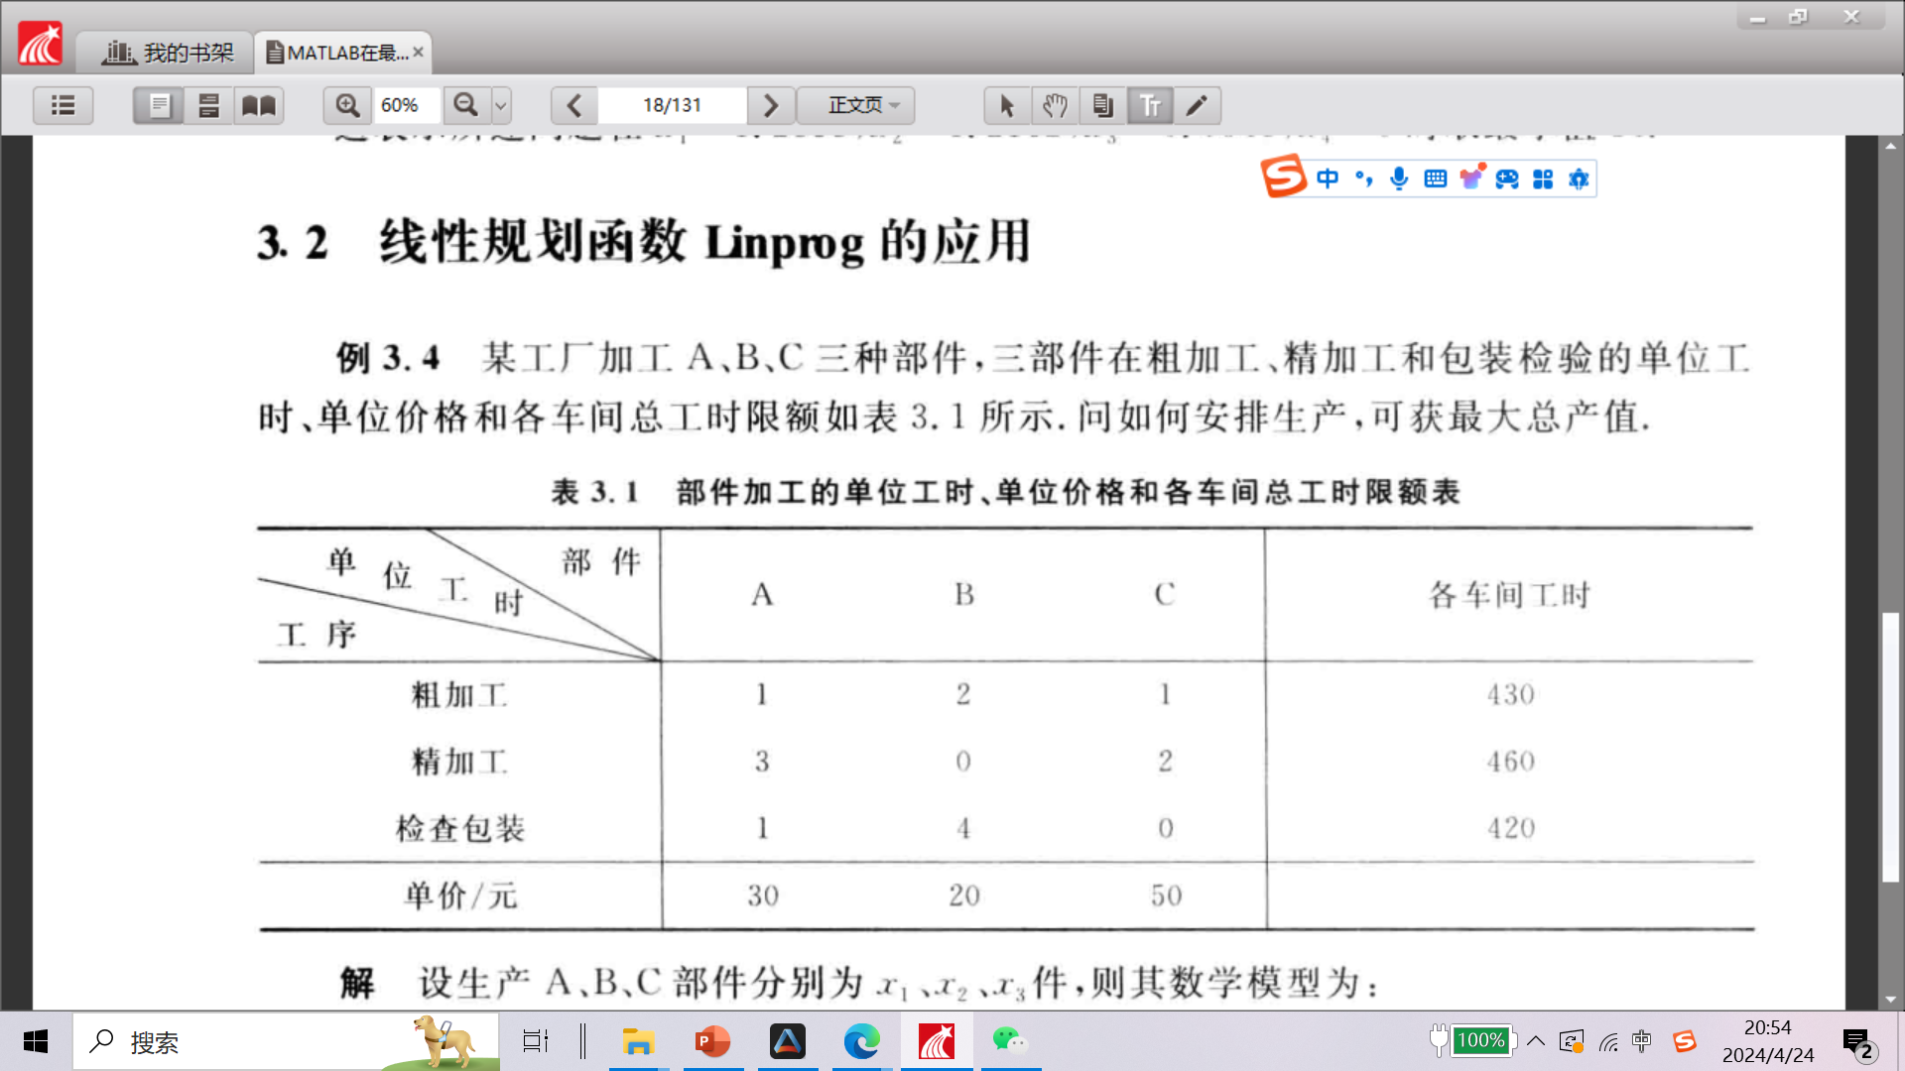
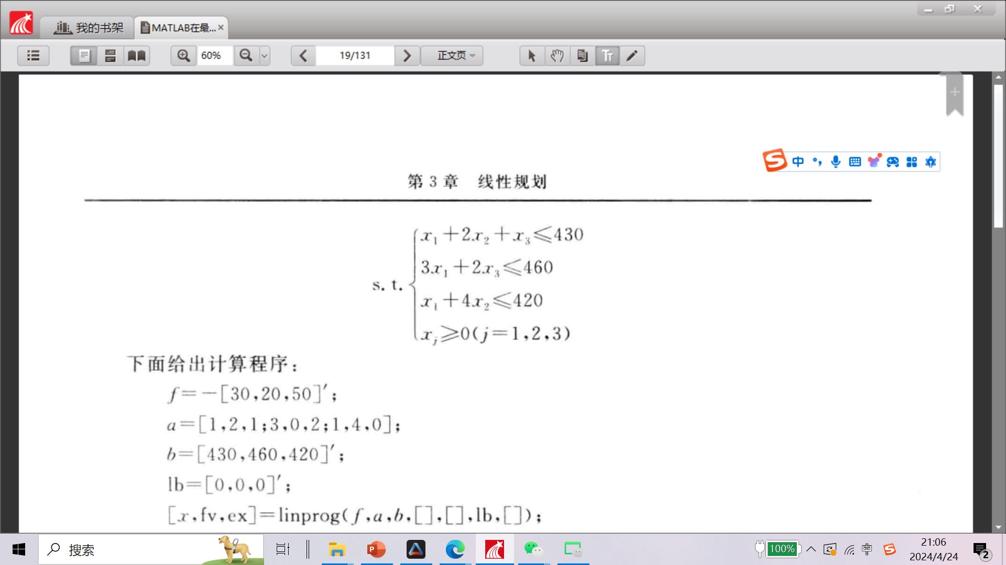
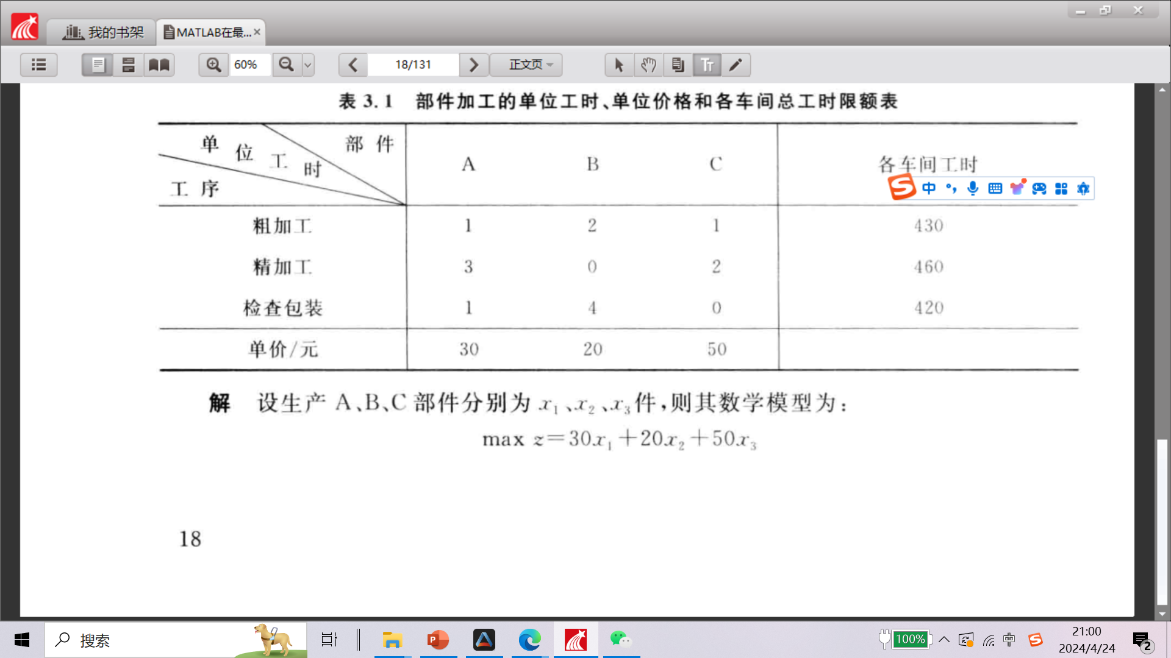










§8.2 线性规划 linprog ——线性规划问题描述实例
例82-1
某工厂加工A、B、C三种部件,三部件在粗加工、精加工和包装检验的单位工时,单位价格和各车间总工时限额如表所示,问如何安排生产,可获最大总产值.
部件加工的单位工时、单位价格和各车间总工时限额表
A、B、C部件分别为x1、x2、x3件
决策变量：$x1，x2,x3$
x1
x2
x3
总工时限额
₊
₊
$\text{线性不等式}$
$\text{约束}$A*x$≤$b
x1
x2
x3
$$≤$$
₊
₊
x1
x2
x3
$$≤$$
$$约束$$
₊
₊
x1
x2
x3
$$≤$$
$\text{线性约束}$用矩阵A和向量b表示
约束矩阵A=[1 2 1;3 0 2;1 4 0];
₊
₊
约束列向量b=[430,460,420];
x1
x2
x3
目标$总$产值z
$\text{边界约束}l$b
即lb=[0,0,0];
目标函数：
$目标$函数用系数表示
目标函数系数：f=[30,20,50]

Slide 11
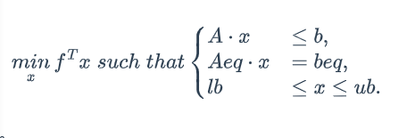

§8.2 线性规划 linprog ——调用语法
线性规划问题描述：
目标f(x)和约束$c_{i}(x)线性函数$
应用覆盖工业、经济、物流等多领域
$\text{线性不等式约束}\text{, }\text{A}和$b$\text{不等式}约束$的系数矩阵和列向量
$$\text{线性等式约束}，\text{A}eq和\text{b}eq\text{等式}约束\text{的系数矩阵和列向量}$$
$$\text{边界约束}\text{, }lb和ub\text{变量 }\text{x} \text{下界和上界}$$
linprog格式：
x,fval,exitflag,output,lambda= linprog(f, A, b, Aeq, beq, lb, ub)
f -线性目标函数向量
x - 解,即极值点
fval -极值点x带入目标函数 f算出函数值 f(x)
exitflag - 说明退出条件的值
output - 包含优化过程信息的结构体
lambda - 在解 x 处的拉格朗日乘数
f、x、b、beq、lb和ub 是向量，A 和 Aeq 是矩阵
x、fun和A、b不能省略
如果不存在不等式和边界，请设置 A = [ ] 和 b = [ ]等
注意
x、fun和A、b必不可少

Slide 12


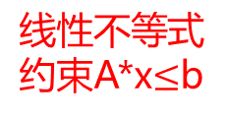
§8.2 线性规划 linprog ——最大总产值设计
某工厂加工A、B、C三种部件,问如何安排生产,可获最大总产值.
例82-1
#目标系数向量
fun1=-[30,20,50];
#线性不等式约束矩阵
A=[1 2 1;3 0 2;1 4 0];
#线性不等式约束向量，一定是向量
b=[430,460,420];
lb=[0,0,0];
#不存在等式和上边界,Aeq=[]和beq=[]等
x,fm,ex=linprog(fun1,A,b,[],[],lb,[])
println("x=$x;
fm=$fm;
ex=$ex")
x,fval,exitflag,output,lambda= linprog(f, A, b, Aeq, beq, lb, ub)
$$\max{z=30x1+20x2+50x3}$$
最大目标函数：
最小目标函数：
$$\min{zmin=−(30x1+20x2+50x3)}$$
$$\text{线性不等式}$$
$\text{约束}$A*x$≤$b
目标f(x)和约束$c_{i}(x)线性函数$
结果：f=[0，100、230]， fm＝-1．3500e十O04，ex＝1．
优化方案：A部件不生产，B部件生产100件，C部件生产230件，可很最大产值13500

Slide 13
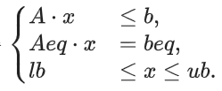






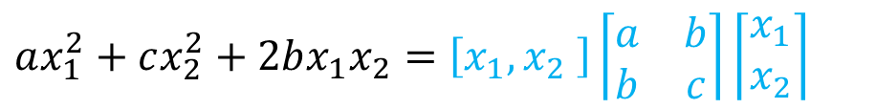




§8.3 二次规划 quadprog ——规划问题描述
应用：金融投资组合优化、机器人运动与控制、机器学习、计算机视觉与控制系统等等
二次规划问题：
$$决策\text{向量}\text{x}\text{=[}\text{x}\text{1;}\text{x}\text{2]}$$
目标函数为二次函数，约束条件为线性不等式或等式
求最小值的二次目标函数
F(x)=$ax_{1}^{2}+cx_{2}^{2}+2bx_{1}x_{2}+dx_{1}+e$ $x_{2}$
$$\text{线性不等式约束}$$
$$\text{线性等式约束}$$
二次规划问题标准描述
$$\text{边界约束}$$
用H和f表示二次目标函数
H:二次目标项
f:线性目标项
二次函数转化为标准形式
F(x)=$ax_{1}^{2}+cx_{2}^{2}+2bx_{1}x_{2}+dx_{1}+e$ $x_{2}$
则二次目标项H= $\left\lceil \begin{matrix}a & b \\ b & c\end{matrix}\right\rceil$
$$ax_{1}^{2}+cx_{2}^{2}+2bx_{1}x_{2}=\left[x_{1},x_{2} \right]\left\lceil \begin{matrix}a & b \\ b & c\end{matrix}\right\rceil \left\lceil \begin{matrix}x_{1} \\ x_{2}\end{matrix}\right\rceil$$
线性目标项f=[d;e]
例
H = [1 -1; -1 2]; f = [-2; -6];
Notes:
二次规划应用：
在工程、经济、金融等领域，如投资组合优化、人脸表情动画的权重求解、机械设计中的最优控制等。
二次规划目标函数通过‌二次项描述非线性关系‌与‌线性约束限定可行域‌，广泛应用于：
‌机器学习‌（SVM、正则化模型）‌34；
‌金融工程‌（投资组合优化）‌78；
‌机器人控制‌（轨迹规划、动力学优化）‌46；
‌动态系统控制‌（MPC、能耗优化）‌46

Slide 14
§8.3 二次规划 quadprog ——规划函数语法
quadprog格式：
x,fval,exitflag,output,lambda =quadprog(H,f, A,b,Aeq,beq,lb,ub)
x：解向量,极值点
fval : x 处的目标函数值：fval = 0.5*x'*H*x + f’*x
exitflag: 描述 quadprog 退出条件的整数
otput:有关优化信息的结构体
lambda:在解 x 处的拉格朗日乘数
H：二次目标项，必须为正定矩阵。H 以 1/2*x'*H*x + f'*x 表达式形式表示二次矩阵。如 H 不对称，quadprog 会发出警告，并改用对称版本（H + H'）/2。如果 H 是正定矩阵，则解 x = H\-f）
f ： 线性目标项，实数向量，线性目标项，指定为实数向量。f 表示 1/2*x'*H*x + f'*x 表达式中的线性项。
H、A 和 Aeq 是矩阵，f、b、beq、lb、ub 和 x 是向量
x、H和f必不可少
,

Slide 15
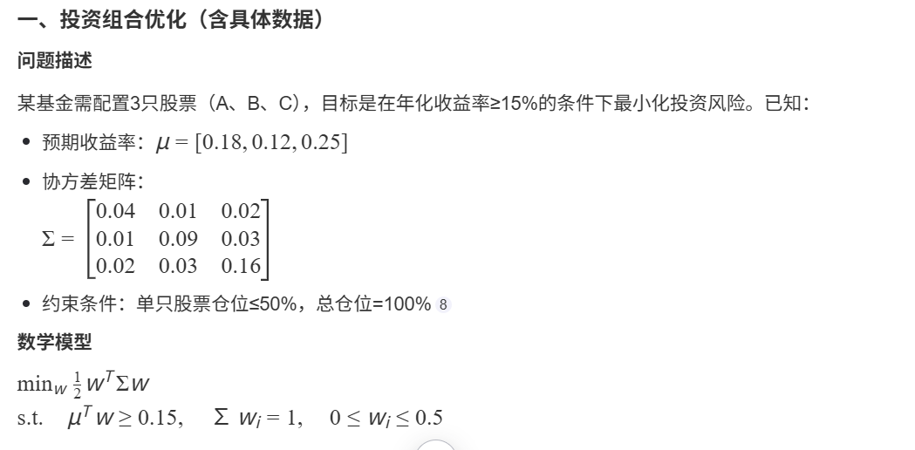
§8.3 二次规划 quadprog ——投资组合案例
例83-1
投资组合优化‌问题描述（某基金需配置3只股票‌）
决策量：投资比例w=[x1、x2、x3]，即x1+x2+x3=100%
优化目标：年化收益率≥15%的条件下,投资风险最小化。
收益率：μ=[0.18,0.12,0.25]
约束条件：单只股票仓位≤50%，总仓位x1+x2+x3=100%
目标函数：协方差矩阵：Σ=[0.04 0.01 0.02; 0.01 0.09 0.03；0.02 0.03 0.16]
#通过选择低协方差或负协方差的资产组合，可显著降低整体风险
投资组合优化‌的数学模型
目标函数
不等式约束
等式约束
边界约束

Slide 16
§8.3 二次规划 quadprog ——投资组合案例代码
例83-1
quadprog格式：
x,fval,exitflag,output,lambda =quadprog(H,f, A,b,Aeq,beq,lb,ub)
Sigma=[0.04 0.01 0.02;0.01 0.09 0.03;0.02 0.03 0.16]; #协方差矩阵
mu=[0.18 0.12 0.25]; #预期收益率mu*【x1,x2,x3】≥15%
A=-mu; #最小预期收益率，取负值A*w=b
b=[-0.15]; #最小目标年化收益率
Aeq=[1 1 1]; #各单只股票比例即x1+x2+x3=100%
beq=[1]; #各单只股票比例的和
lb=[0,0,0]; #股票仓位下限
ub=[0.5,0.5,0.5]; #股票仓位上限
w,f,e,o=quadprog(Sigma,[],A,b,Aeq,beq,lb,ub);
println("各项股票投资比例w=$w;
目标函数值f=$f;
退出标记e=$e")
#各项股票投资比例w=[0.5, 0.3684, 0.1316];
目标函数值f=0.0171;
退出标记e=1;

Slide 17
§8.4 非线性规划——基于求解器的优化计算
非线性规划：目标函数f(x)或约束函数$c_{i}\left(x\right)是非线性函数,一般函数命令前缀f$min
基于求解器的非线性优化的函数命令
fminbnd 查找一元函数在指定区间上的最小值
fminsearch 无约束不需要求导的多元函数的最小值
fminunc 无约束需求导的多元函数的最小值
fmincon 求线性及非线性约束条件下多元函数的最小值
局部最小值
迭代试错法：
先猜测x初始值x0
一元函数最小值:
x,fval,exitflag,output =fminbnd(fun,x1,x2)
多元无约束最小值：
无导数法计算x,fval,exitflag,output =fminsearch(fun,x0)
导数法计算x,fval,exitflag,output,grad,hessian = fminunc(fun,x0)
x,fval,exitflag,output,lambda,grad,hessian = fmincon(fun,x0,A,b)
多元约束最小值:
输出结果建议用打印显示println("x=$x,fval=$fval,exitflag=$exitflag,output=$output")

Slide 18

§8.4.1 一元函数最小值fminbnd ——调用格式
options
最小值问题描述：
局部最优化
在区间 x1 < x < x2 中寻找一个变量x，使函数fun的局部最小值
fminbnd调用格式：
x,fval,exitflag,output =fminbnd(fun,x1,x2, options)
x:优化解,即极值点，为实数标量，为该问题局部解
fval:极小值，即解x处的目标函数值，结果 fval = fun（x）
exitflag: 程序退出标志,
1是收敛, 0是迭代次数超出上限, -2是边界不一致， x1 >= x2
output : 输出信息结构体,包括迭代次数、函数计算次数、算法和退出消息
fun：最小化的目标函数名,即用来计算最小值的函数，
x1和x2:优化目标函数的自变量的上界和下界，是float类型
options:优化选项, “iter” 每次迭代显示输出,“final” 仅显示最终输出
注
意
x、fun和x1、x2必不可少
optimset(Display="iter"))

Slide 19
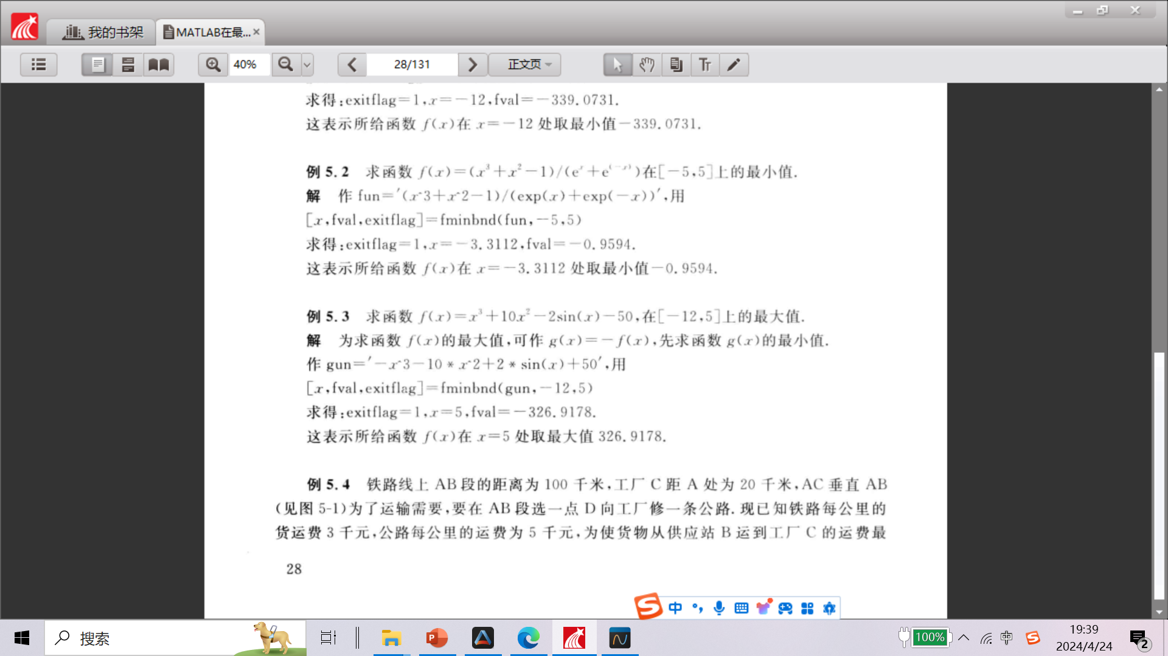
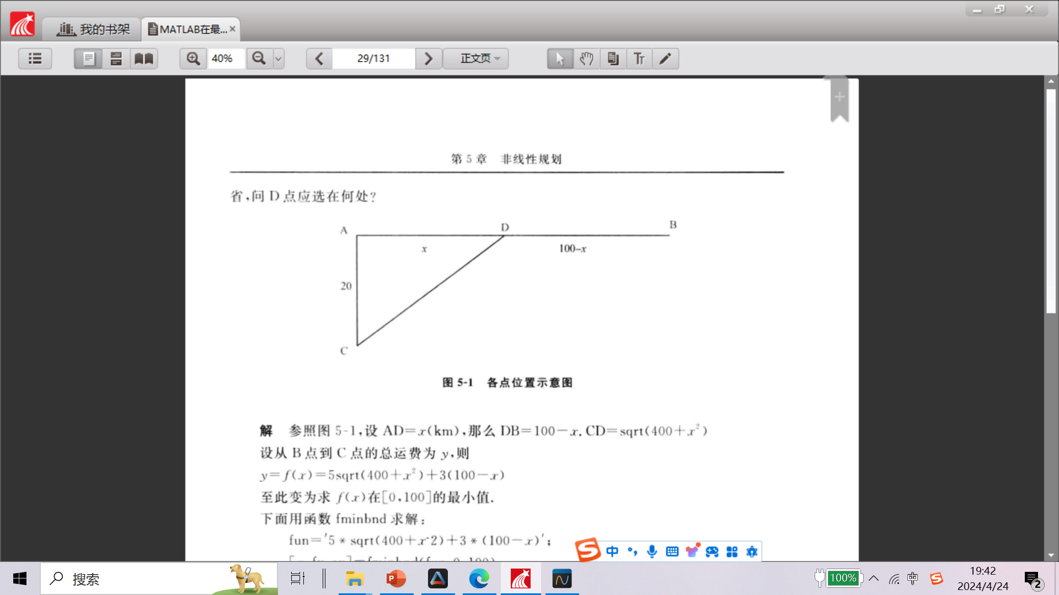
§8.4.1一元函数最小值fminbnd ——设计公路最佳路口
例84-1
设B到C点总运费为y(千元),y=f(x)= 3(100-x) +5sqrt(400+x^2)
铁路
AB=100
决策变量:x；
目标函数: min f(x)=$min⁡(\text{3(100−}\text{x}\text{) +5}\text{sqrt}\text{(400+}\text{x}\text{^2)})$
设 AD=x(km)
DB=100-x
B供应站
求f(x)在[0,100]最小值时的x值位置
路口D
x,fval,exitflag,output =fminbnd(fun,x1,x2)
fun(x)= 3(100-x) +5sqrt(400+x^2) #建立表达式
x,fmin,ex=fminbnd(fun,0,100) #求一元函数最小值
println("x=$x") #显示极值点
println("fmin=$fmin") #显示最小值
公路CD
CD=sqrt(400+x^2)
C工厂
结果：x=15,fmin=380,ex=1. AD=15(km)时,总运费为380(千元),为最省

Slide 20
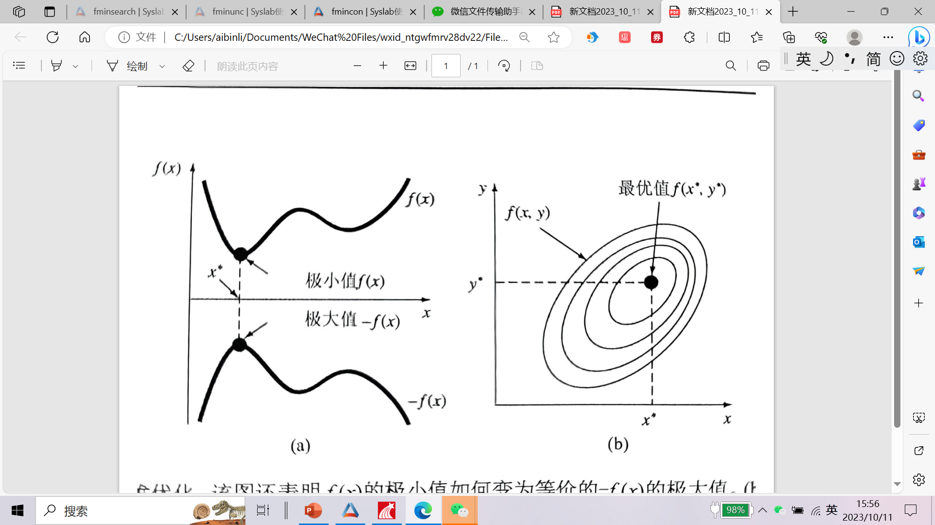
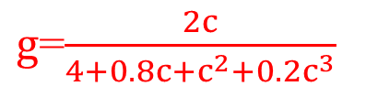
§8.4.1一元函数最小值fminbnd ——求最大值案例
用于生产抗生素的酵母生长速率g为食物浓度c的函数, 浓度过高过低，生长速率趋于零，
例84-2
$g$=$\frac{2c}{4+0.8c+c^{2}+0.2c^{3}}$
采用fminbnd求浓度c多大时，生长速率g最大，最大值多少？
syslab只提供了求函数最小值的函数命令fminbnd
求函数f(x)最大值时,对函数f(x)取负值，可求-f(x)的最小值，从而求出其最大值
课堂练习
用x,fval=fminbnd(fun,c1,c2) 任意c1,c2求g=2*c/(4+0.8*c+c^2+0.2*c^3)最大时浓度

Slide 21
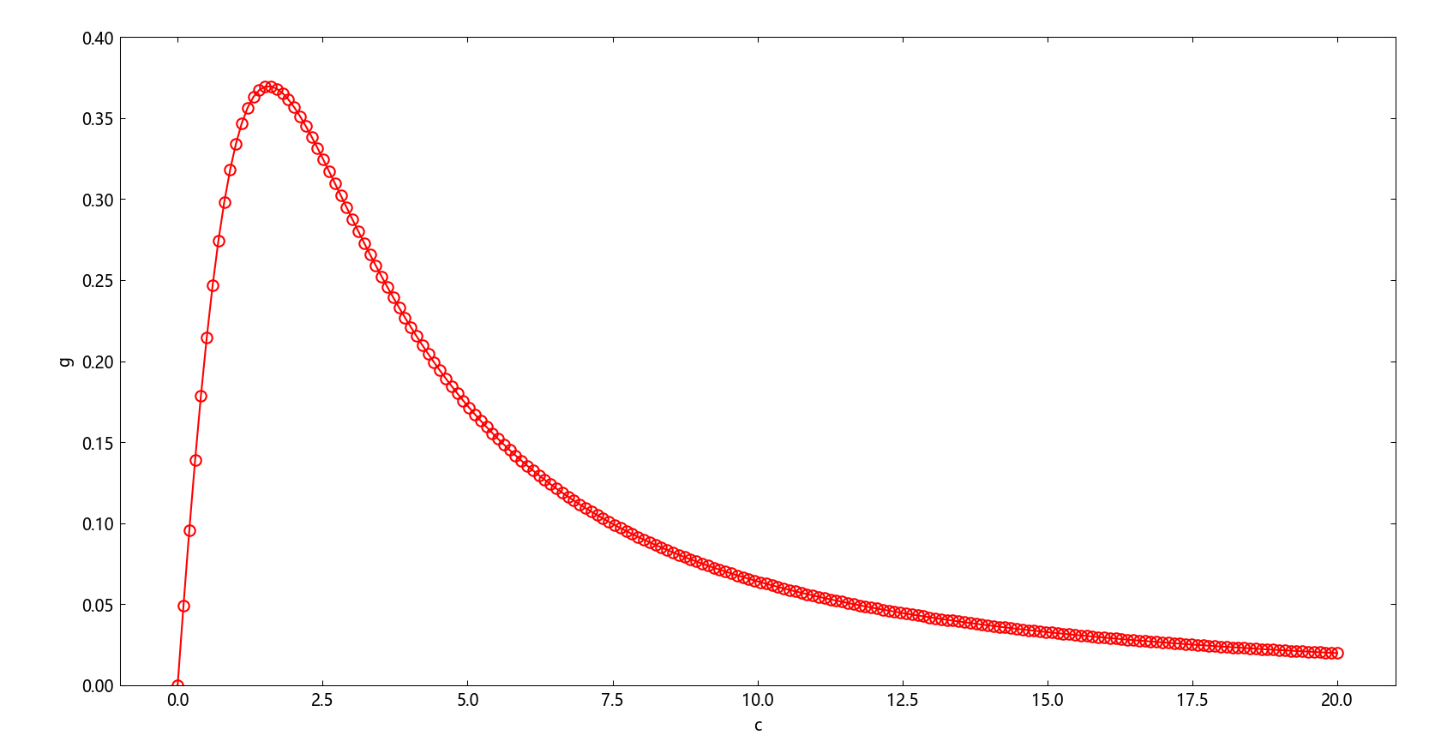
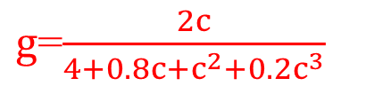
§8.4.1一元函数最小值fminbnd ——求最大值案例
用于生产抗生素的酵母生长速率g为食物浓度c的函数, 浓度过高过低，生长速率趋于零，求生长速率最大时的浓度
例84-2
$g$=$\frac{2c}{4+0.8c+c^{2}+0.2c^{3}}$
(1)酵母生长速率g关于食物浓度c的图解曲线
#建立简化函数
g(c)=2*c/(4+0.8*c+c^2+0.2*c^3)
#自适应绘制g-c曲线
fplot(g,[0,60],"-or")
xlabel("c") #x轴浓度
ylabel("g") #y轴生长速率
ylim([0,0.4]) #调控y轴范围
Notes:
凸优化问题的局部最优解就是全局最优解
目标函数和约束函数 f0,f1,...,fm 均为凸函数。
#建立简化函数
g(c)=2*c/(4+0.8*c+c^2+0.2*c^3)
#自适应绘制g-c曲线
fplot(g,[0,60],"-or")
xlabel("c") #x轴浓度
ylabel("g") #y轴生长速率
ylim([0,0.4]) #调控y轴范围
#取负的生长速率表达式gmin
gmin(c)=-g(c);
#求g最小值gm和极值点cm
cm,gm=fminbnd(gmin,0,60);
#求最大值gmax
gmax=-gm;
#图中标注出极值点和极大值
text(cm,gmax,raw"$\leftarrow gmax=$"*string(gmax)) #注释最大值
println("浓度cm=$cm,最高值gmax=$gmax") #显示极值点和最小值
#结果：浓度为1.5679时,生长速率最大为0.3696

Slide 22
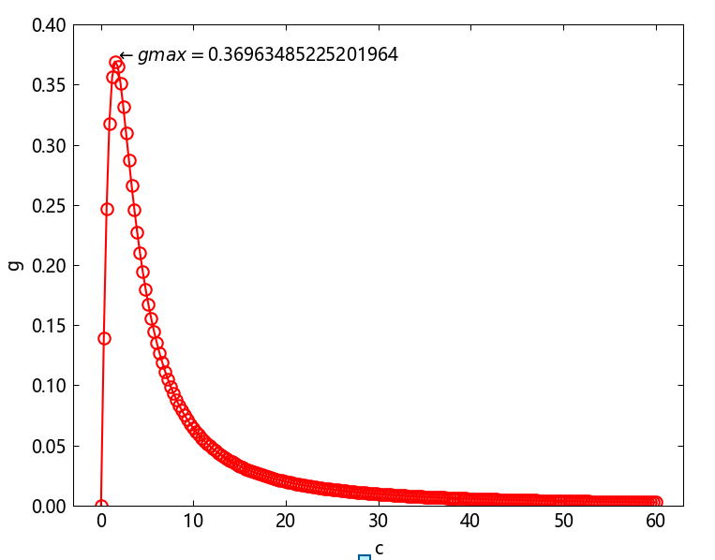
§8.4.1一元函数最小值fminbnd ——求最大值案例
(2) fminbnd 求生长速率最大时的浓度
cm,gm=fminbnd(gmin,2,60)
#结果(2.0000482526301684, -0.3571403951870017
#最小值在下边界处,，即单调增加，不包括峰值区
#取负的生长速率表达式gmin
gmin(c)=-g(c);
#求g最小值gm和极值点cm
cm,gm=fminbnd(gmin,0,60);
#求最大值gmax
gmax=-gm;
#图中标注出极值点和极大值
text(cm,gmax,raw"$\leftarrow gmax=$"*string(gmax)) #注释最大值
println("浓度cm=$cm,最高值gmax=$gmax") #显示极值点和最小值
#结果：浓度为1.5679时,生长速率最大为0.3696
局部最优化
建议数值求根和求极小值时，最好配合目标函数图，确认变量范围

Slide 23
大作业

Slide 24
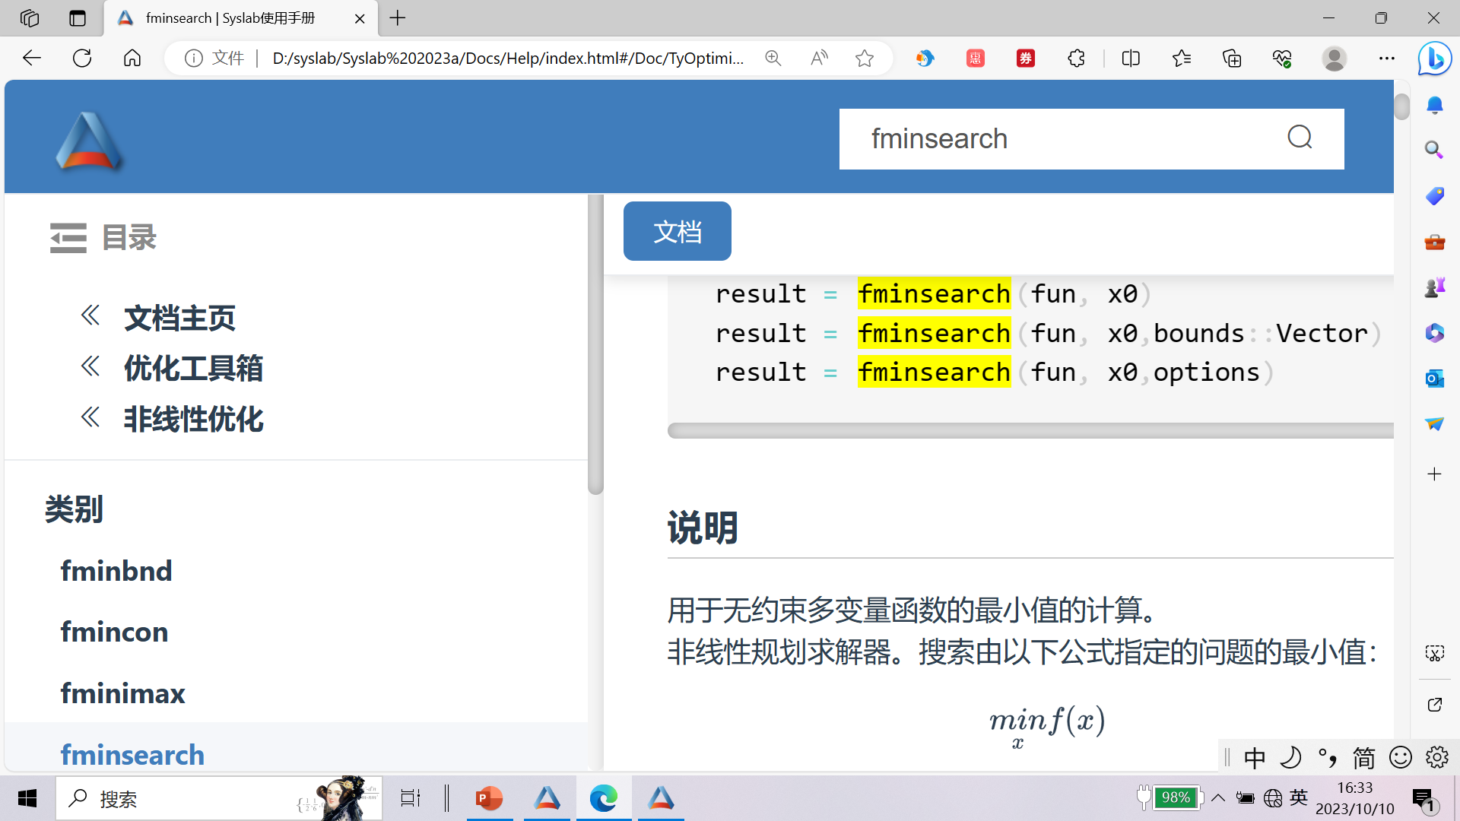
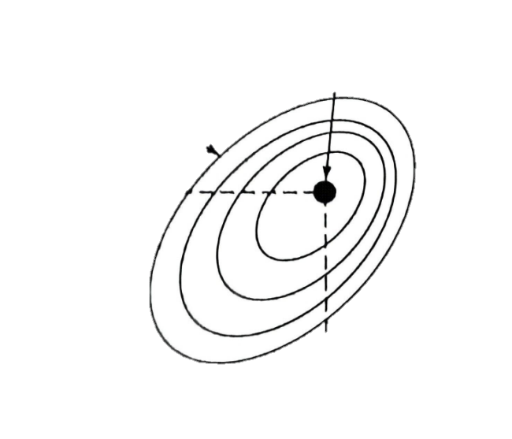
§8.4.2 多元函数f(x1,x2)无约束最小值——fminsearch和fminunc
fminsearch无约束多变量函数最小值问题描述：
局部最优化
无导数法计算
x,fval,exitflag,output=fminsearch(fun,x0, options)
导数法计算
x,fval,exitflag,output,grad,hessian = fminunc(fun, x0 , options)
fun：目标函数,即要计算最小值的函数 fun(x), fun只能有一个自变量x,则向量x=[x1,x2]
x0: 初始点，从x0开始搜索，尝试寻找fun局部最小的x值，为x0=x10,x20】
x：最优解,即极值点，为实数向量x=[x1,x2】，为该问题局部解
fval:极小值，即解x处的目标函数值，结果 fval = fun（x）
exitflag: 程序退出标志, 1收敛, 0迭代次数超出上限
output : 输出信息结构体,包括迭代次数、函数计算次数、算法和退出消息
grad:fun在解x处的梯度，可以忽略
hessian :fun 在解 x 处的 Hessian 矩阵，可忽略
优化选项options显示设置：optimset(Display=“iter”)默认notify，off, iter，final，可忽略
峰谷
某个邻域内的相对最优解
注意
x、fun和x0必不可少
Notes:
直接搜索方法
algorithm: Nelder-Mead simplex direct search
可行域（feasible region）是优化问题中的一个核心概念，它指的是所有满足一定约束条件的解的集合。
“notify” 默认值，函数未收敛时显示输出
“off” 或 “none” 不显示输出
“iter” 在每次迭代时显示输出
“final” 仅显示最终输出
fminunc采用拟牛顿法(QN)，是一种使用导数的算法求多元函数最小值

Slide 25
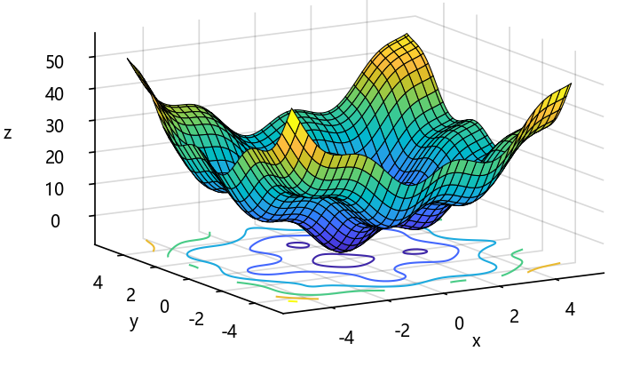
§8.4.2 多元函数f(x,y)无约束最小值——fminsearch和fminunc
§8.4.2 多元函数无约束最小值——fminsearch和fminunc案例
例84-3
fminsearch和fminunc求$f(x,y)=x^{2}+y^{2}$+3$\sin\left(2x\right)+\text{3}\sin\left(2y\right) \text{最小值}$
（1）绘制带等高线曲面
封闭曲线心部对应峰和谷，从而确定初始值
figure()
#x和y的网格矩阵
x,y=meshgrid2(-5:0.1:5)
#高度网格矩阵
z=@. x^2+y^2+3sin(2x)+3sin(2y)
#带等高线曲面图
surfc(x,y,z) xlabel("x");ylabel("y");zlabel("z")
最小值的图解法
谷最小值
谷最小值

Slide 26
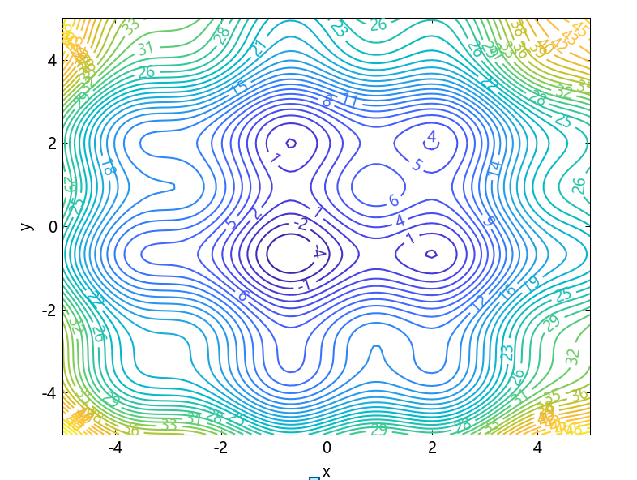
§8.4.2 多元函数f(x,y)无约束最小值——fminsearch和fminunc
例84-3
(2)绘制二元函数的等高线contour，确定初始猜测值xy0=【x0,y0】
y
figure()
#在xy水平面上闭合等高线
c=contour(x,y,z,40)
#等高线标识高度z值
clabel(c)
xlabel("x");ylabel("y");
等高
线
图
解
法
3(-1,2)
2(2,2)
1(1,1)
5
4
如图有5个低谷，1、2、3、4、5
可以猜测5个初始值xy0=[x0,y0]
猜测3个点坐标大概分别是[1,1], [2,2]和
[-1,2].也可以看图猜测4和5点坐标
x

Slide 27
§8.4.2 多元函数f(x,y)无约束最小值——fminsearch和fminunc
例84-3
$求二元函数f(x,y)=x^{2}+y^{2}$+3$\sin\left(2x\right)+\text{3}\sin\left(2y\right)最小值时，x和y应该为何值$
（3）建函数fxy,只能有一个变量
单下标表示法：w[k]表示向量w中第k个元素
x,fval=fminsearch(fun,x0)
#二元变量x和y构成向量xy,即xy=[x,y], x=xy[1], y=xy[2]
x,fval= fminunc(fun, x0)
fxy(xy)=xy[1]^2+xy[2]^2+3sin(2xy[1])+3sin(2xy[2])
(4)用fminsearch或fminunc求函数句柄的最小值
#结果xy=[1.9929, 1.9929],
fval=3.4586322095451933,ex=1
ou=(iterations = 5, funcCount = 18,
xy,fval,ex=fminsearch(fxy,[2,2])
（5）运行结果：
xy,fval,ex,ou=fminsearch(f,[0,0])
#结果xy=[-0.6724, 0.6724],
fval=-4.943184502648746, ex=1,
ou=iterations: 6018,
println("xy=$xy,
fval=$fval,ex=$ex,
ou=$ou")
课堂练习
用fminunc取任意x0求f(x,y)=x^2+y^2+3sin(2x)+3sin(2y)$最小值时，x和y应该为$何值
Notes:
fxy(xy)=xy[1]^2+xy[2]^2+3sin(2xy[1])+3sin(2xy[2])
xy,fval,ex=fminsearch(fxy,[2,2])
println("xy=$xy,
fval=$fval,
ex=$ex")
#xy,fval,ex=fminunc(fxy,[2,2])

Slide 28
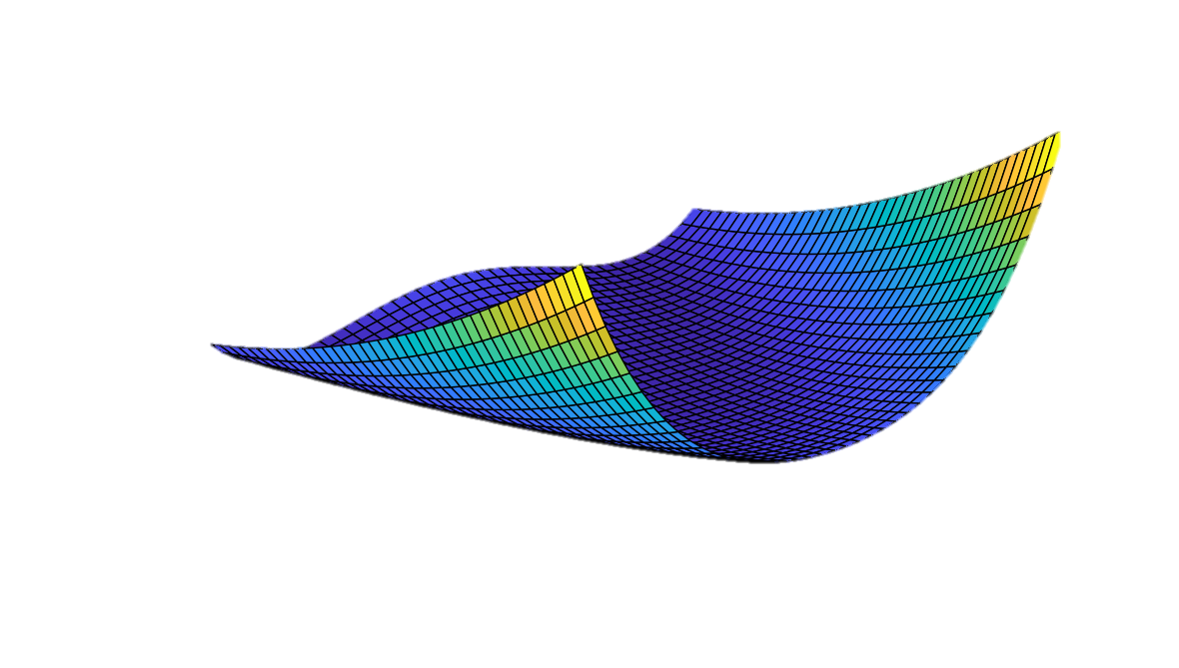
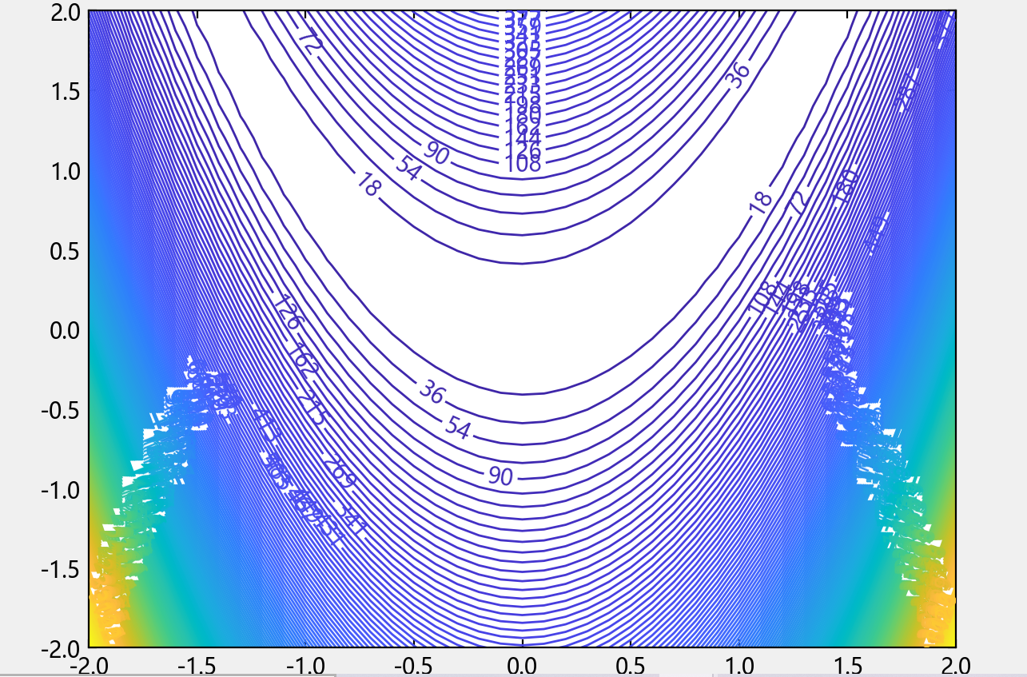
§8.4.2 多元函数f(x,y)无约束最小值——fminsearch和fminunc
著名Rosenbrocks香蕉数学优化函数f（x,y）=100(y-x^2))^2+(1-x)^2)
例84-4
有一浅谷，许多算法对此谷难以逾越。理论极小值x=1,y=1.求极小值点
(1)绘制香蕉函数曲面和等高线
x,fval=fminsearch(fun,x0)
x,y=meshgrid2(-2:0.1:2);
#计算出zz的高度网格矩阵
f(x,y)=100(y-x^2)^2+(1-x)^2;
z=f.(x,y)
#z=100(y.-x.^2).^2 .+ (1 .- x).^ 2;
surf(x,y,z) #曲面图
as=gca()
figure() #打开新图窗
c=contour(x,y,z,200) #200条等高线
clabel(c) #标注等高线
x,fval= fminunc(fun, x0)
初始猜测值(0,0)

Slide 29
§8.4.2求多变量函数最小值 fminunc和fminsearch
例84-4
二元函数x和y自变量构成z向量
xy=[x,y]=[xy(1), xy(2)]
x=xy(1)，y=xy(2)
（2）求香蕉函数曲面的最低点
z=f(x,y)=100(y-x^2))^2+(1-x)^2)
fxy(xy)=100*(xy[2]-(xy[1]^2))^2+(1-xy[1])^2; #建立向量元素函数
xy0=[0,0]; #初始值
xy,fy,ex,=fminunc(fxy,xy0) #有导数的最小值
println("极值点xy=$xy,极小值fy=$fy,退出标志ex=$ex")
#结果：极值点xy=[0.18606, 0.0471],极小值fy=0.6780,退出标志ex=0
退出标志ex=0：迭代次数超出 MaxIterations 或函数计算次数超过 MaxFunction Evaluations。
#警告stopped prematurely， because it exceeded the function evaluation limit
x,fval= fminunc(fun, x0)
注意
fminsearch 使用的算法不估计目标函数的任何导数。直接搜索方法
Notes:
fxy(xy)=100*(xy[2]-(xy[1]^2))^2+(1-xy[1])^2; #建立向量元素函数
#xy0=[-1,2]; #初始值
xy0=[0,0]; #初始值
#xy,fy=fminunc(fxy,xy0)
xy,fy=fminsearch(fxy,xy0)
xy,fv=fminsearch(fxy,z0) #无导数的最小值
优化结果([0.9999908938395383, 0.999982724217811],
目标函数值=1.7061710717947595e-10
0迭代次数超出 MaxIterations 或函数计算次数超过 MaxFunctionEvaluations
xy,fy,ex,=fminsearch(fxy,xy0) #有导数的最小值
([1.0000043858986165, 1.0000106409916478], 3.6861769151759075e-10, 1, iterations: 79
funcCount: 146
algorithm: Nelder-Mead simplex direct search
message: Optimization terminated:
the current x satisfies the termination criteria. TolX of 0.0001
and F(X) satisfies the convergence criteria. TolFun of 0.0001)

Slide 30
§8.4.2 多元函数无约束最小值 fminunc——城市垃圾站设计
例84-5
设某地有7个镇坐标x_{i},y_{i}分别为（2.3,8.2), (4.6,7.4), (4.9，6.2), (6.1,4.4), (7.6,9.2), (8.9,7.9), (9.5,0.2)，单位:km,7个镇依次每天分别清扫出垃圾车次c分别为5,6,3,1,3,7,2，当地政府考虑集中建立一个垃圾处理站，问垃圾处理站建在何处(xx,yy）,能使每天垃圾所行驶的总路程最短w.
决策变量为垃圾站建设的位置（ xx,yy ）
每个镇到垃圾站的距离$\sqrt{{(xx−x_{i})}^{2}+{(yy−y_{i})}^{2} }$
每个镇运垃圾行驶路程$C∗\sqrt{{(xx−x_{i})}^{2}+{(yy−y_{i})}^{2} }$
目标函数是Min w=$min \sum_{i=1}^{7}{c∗\sqrt{{(xx−x_{i})}^{2}+{(yy−y_{i})}^{2} }}$

Slide 31
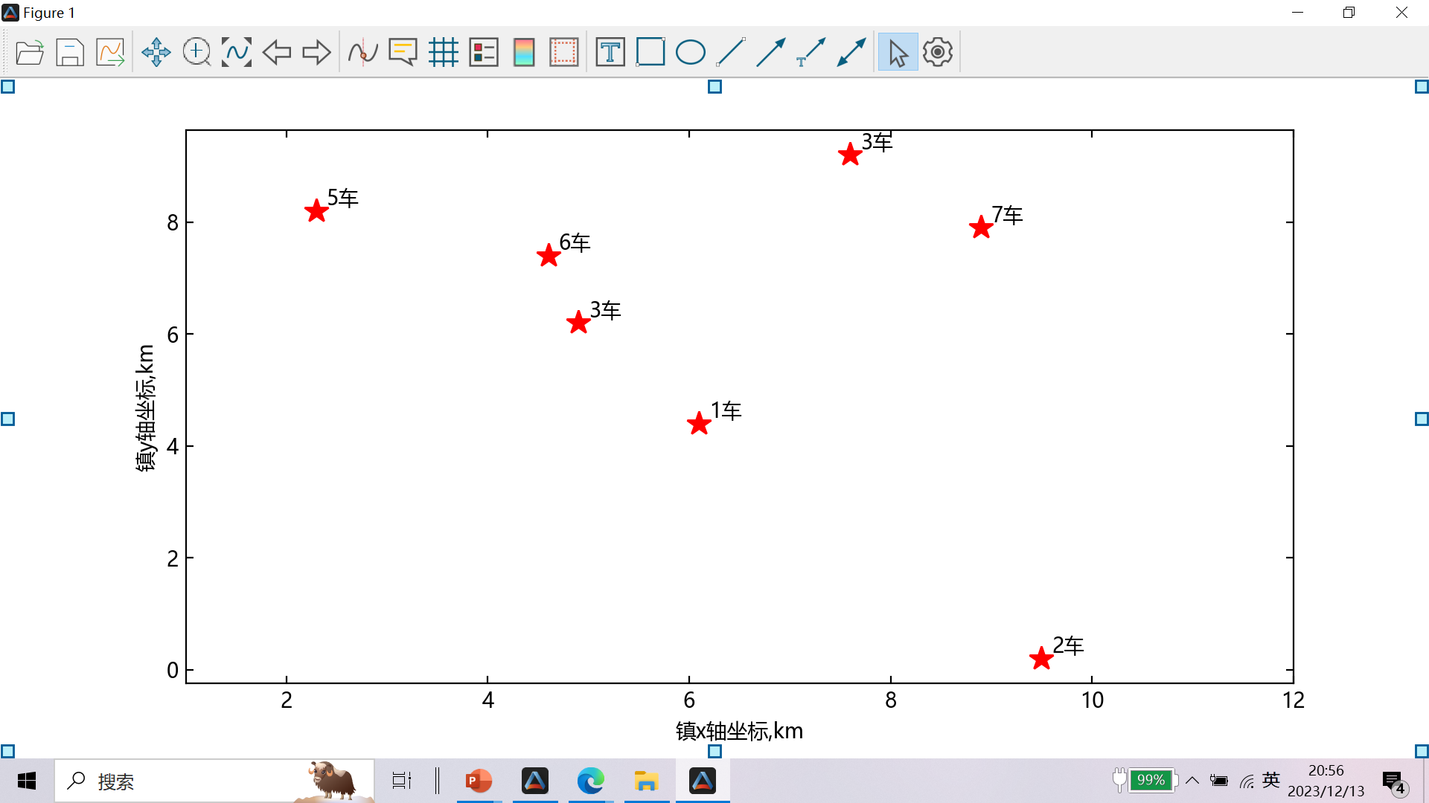
§8.4.2 多元函数无约束最小值 fminunc——城市垃圾站设计
例84-5
(1)绘制7个乡镇的位置图和相应的垃圾车数量，确定初始猜测值
x=[2.3,4.6,4.9,6.1,7.6,8.9,9.5]; #7个镇x轴坐标
y=[8.2,7.4,6.2,4.4,9.2,7.9,0.2]; #7个镇y轴坐标
plot(x, y,"r*", markersize=12, markerfacecolor="r") #7个镇坐标散点图
c=[5,6,3,1,3,7,2];#7个镇垃圾车次
L=["5车","6车","3车","1车","3车","7车","2车"]; #7垃圾量标注
for ii=1:7
text(x[ii]+0.1,y[ii]+0.1,L[ii]); #利用7个点坐标添加对应标注
end
xlabel("镇x轴坐标,km");ylabel("镇y轴坐标,km");
xlim([1,12]) #调整x轴范围
垃圾站初始位置为[7,6]

Slide 32
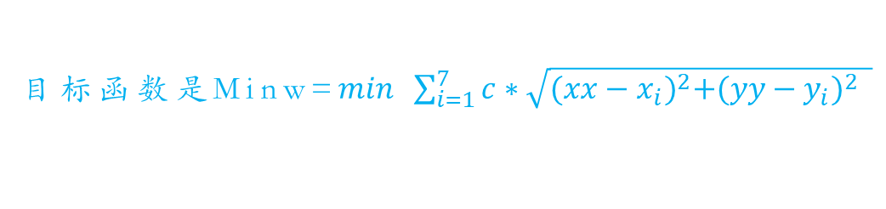
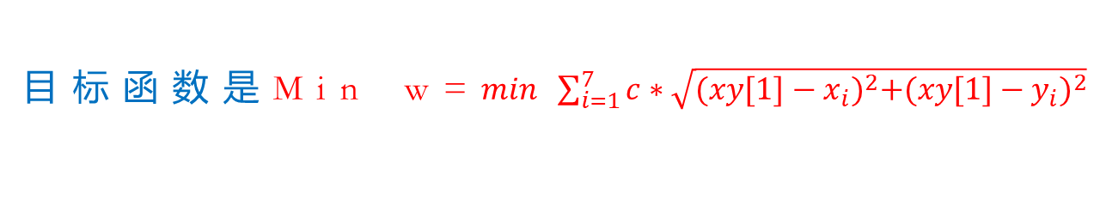
§8.4.2 多元函数无约束最小值 fminunc——城市垃圾站设计
例84-5
(2)求7个乡镇到垃圾站总路程最短w时，垃圾站地址[xx,yy]
目标函数是Minw=$min \sum_{i=1}^{7}{c∗\sqrt{{(xx−x_{i})}^{2}+{(yy−y_{i})}^{2} }}$
用单索引表示向量xy的元素
xy=[xx,yy],xx=xy[1]，yy=xy[2]
目标函数是Min w=$min \sum_{i=1}^{7}{c∗\sqrt{{(xy[1]−x_{i})}^{2}+{(xy[1]−y_{i})}^{2}}}$
x=[2.3, 4.6, 4.9, 6.1, 7.6, 8.9, 9.5]; #7个镇x轴坐标
y=[8.2, 7.4, 6.2, 4.4, 9.2, 7.9, 0.2]; #7个镇y轴坐标
xlabel("镇x轴坐标,km");ylabel("镇y轴坐标,km");
xlim([1, 12]) #调整x轴范围
c=[5,6,3,1,3,7,2]; #7个镇垃圾车数
w(xy)=sum(@. c*sqrt((xy[1]-x)^2+(xy[2]-y)^2)); #总车程调用点运算
xy,wmin=fminunc(w,[7,6]) #求出xy坐标和最小车程wmin
println("垃圾站位置xy=$xy") #显示极值点
println("最小路程wmin=$wmin") #显示最小值
println("退出标志exist=$exist")
x,fval=fminunc(fun, x0)
Notes:
plot(a,b,'or','linewidth',2, 'markersize',12,'markeredgecolor','b','markerfacecolor','r’)
hold on;plot(4.9705,7.3192,‘hg’, ‘linewidth’,2, ‘markersize’,18,‘markerfacecolor’,‘r’ )每个镇的x,y和c的元素都进行相同运算

Slide 33
§8.4.2 多元函数无约束最小值 fminunc——城市垃圾站设计
例84-5
text(xy[1],xy[2],"o垃圾站",color="red",fontsize=12)
julia> println("垃圾站位置xy=$xy") #显示极值点
垃圾站位置xy=[4.970550991099072, 7.319155243095875]
julia> println("最小路程wmin=$wmin") #显示最小值
最小路程wmin=77.20962750867228
垃圾站位置xy=[4.970551284061955, 7.319154915280072]
最小路程wmin=77.20962750867349
退出标志exist=1 表示收敛

Slide 34


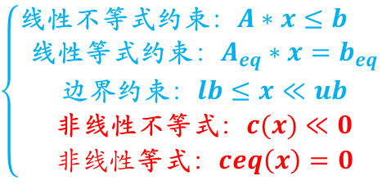
x
§8.4.3 多元函数有约束的最小值fmincon——非线性问题描述
x,fval,exitflag,output,lambda,grad,hessian=fmincon(fun,x0,A,b，Aeq,beq,lb,ub,nonlcon)
1、有约束最小值问题描述：
约束条件细分：
目标函数f(x)和约束条件c(x)都是多元x的函数 , 向量x=[x1,x2]
$$\min_{x}f\left(x\right)使得$$
$$\left\{\begin{aligned}\text{线性不等式约束}：A∗x≤b \\ \text{线性等式约束}{：A}_{eq}∗x=b_{eq} \\ \text{边界约束}：lb≤x≪ub \\ \text{非线性不等式}：c(x)≪0 \\ 非线性\text{等式}：ceq\left(x\right)=0\end{aligned}\right.$$
如ci(x)≥0，则转化为–ci(x)≤ 0
如Ax≥b，则 转化为–Ax≤–b
线性不等式约束：A*x <= b，
矩阵A ，向量b ，
线性等式约束 Aeq*x = beq，
矩阵Aeq ，beq向量
边界约束lb ≤ x ≤ ub ，lb 下界，ub上界，
x1 +2x2 ≤10
3x1 +4x2 ≤20
则A = [1 2;3 4] ； b = [10,20]
x1 + 2x2 = 10
2x1+4x2 = 20
则Aeq = [1 23;2 4 1]； beq = [10,20]
如$0≤x$[1] $≤$0.4; $0.6≤x$[2] $≤$1
lb=[0,0.6]
非线性不等式约束c(x):
非线性等式 ceq(x）：
如单位圆盘c = [x[1]^2 + x[2]^2 - 1]
如ceq = Float64[]
Notes:
Matlab非线性规划——住宅小区服务中心选址问题 - 知乎 (zhihu.com)

Slide 35
§8.4.3 求有约束的多变量函数最小值fmincon——输入参数
2、求有约束的多变量函数最小值fmincon的调用格式和输入参数
x,fval,exitflag,output,lambda,grad,hessian=fmincon(fun,x0,A,b，Aeq,beq,lb,ub,nonlcon)
只输入fun,x0,线性不等式 A和b，即从 x0开始寻找满足线性 A*x ≤ b 函数fun最小值时 极值点x
fun:目标函数f(x),要计算最小值的函数,
x0 ：初始点，定为实数向量，如x0 = [1,2,3,4]
线性不等式约束：A*x <= b，A 矩阵，b是向量，
线性等式约束 Aeq*x = beq， Aeq 是矩阵，beq 是向量
边界约束lb ≤ x ≤ ub ，lb 下界，ub上界，
Nonlcon为非线性约束, 由非线性不等式 c(x)或等式 ceq(x)构成，
常用匿名复合表达式定义非线性约束
如不存在不等式，则 A = [] 和 b = []。如不存在边界则 lb = [] 和/或 ub = []。
复合表达式
begin
c(x)；ceq(x)
end
匿名复合表达式
nonlcon= x-> begin
c(x)
ceq(x)
return c(x)；ceq(x)
end

Slide 36
§8.4.3求有约束的多变量函数最小值fmincon——输出参数
3、求有约束的多变量函数最小值fmincon的调用格式和输出参数
x,fval,exitflag,output,lambda,grad,hessian=fmincon(fun,x0,A,b，Aeq,beq,lb,ub,nonlcon)
x 是最优化问题的局部解，即极值点,为向量
fval - 标量，目标函数 fun 在解 x 处的值，即极值。
exitflag - 整数，描述 fmincon 的退出条件的值。
output - 结构体，提供优化过程信息。
lambda - 结构体，其字段包含解 x 处的拉格朗日乘数
grad - fun 在解 x 处的梯度。
Hessian - fun 在解 x 处的黑塞矩阵
注意
其中x、fun、x0、A和b必不可少

Slide 37

§8.4.3 求有约束函数最小值fmincon—线性不等式约束案例
例84-6
著名Rosenbrock香蕉优化函数
参数a=1
从点x0[-1,2]开始搜索，线性不等式约束Ax <= b为x[1]+2x[2]<=1,即A=[1,2],b=[1] ，求 Rosenbrock在线性不等式约束下函数最小值
x,fval,exitflag,output,lambda,grad,hessian=fmincon(fun,x0,A,b
#建立函数句柄
fun0(x)=100*(x[2]-(x[1]^2))^2+(1-x[1])^2;
x0=[-1, 2];
A = [1 2]
b = [1]
x,fmin= fmincon(fun0,x0,A,b)
println("极值点x=$x")
println("最小值fmin=$fmin")
结果：极值点x=[-0.9975614486496212, 0.9951080687252396]
最小值fmin=3.990251784291679

Slide 38
§8.4.3 求有约束最小值fmincon——线性不等式和等式约束案例
著名Rosenbrock香蕉优化函数
例84-6
参数a=1
既线性不等式约束x[1]+2x[2]<=1，又有线性等式约束下2x[1]+x[2]=1。求 Rosenbrock函数最小值
x,fval,exitflag,output,lambda,grad,hessian=fmincon(fun,x0,A,b，Aeq,beq
x0从点 [0.5,0] 开始求最小值，不等式约束为 x[1]+2x[2]≤1 和 等式约束2x[1]+x[2]=1
以 A = [1 2] 和 b = [1] 为不等式约束条件，以 A*x <= b 形式表达线性不等式约束
以 Aeq = [2 1] 和 beq = [1] 为等式约束条件，以 Aeq*x = beq 形式表达线性等式约束
fun1= x -> 100*(x[2]-x[1]^2)^2 + (1-x[1])^2
x0=[0.5,0]
A=[1 2];b=[1];
Aeq=[2 1];beq = [1]
x,fmin= fmincon(fun1,x0,A,b,Aeq,beq)
println("极值点xy=$xy");println("最小值fmin=$fmin")
结果：极值点xy=[5.209313550232409, 6.160797282802048]；
最小值fmin=0.3427175973672473

Slide 39
§8.4.3 求有约束最小值fmincon——边界约束的最小化的案例
参数a=1
例84-6
著名Rosenbrock香蕉优化函数
x 为正值且满足 0≤ x[1]≤1 和 0≤ x[2]≤2 的区域边界约束的情况下,求 Rosenbrock函数最小值
x,fval,exitflag,output,lambda,grad,hessian=fmincon(fun,x0,A,b，Aeq,beq,lb,ub
fun = x->1+x[1]/(1+x[2]) - 3*x[1]*x[2] + x[2]*(1+x[1])
lb=[0,0];ub=[1,2];
x0 = (lb + ub)/2;#尝试使用一个位于区域中部的初始点
A=[];b=[];
Aeq=[];
beq=[];
x,fmin = fmincon(fun,x0,A,b,Aeq,beq,lb,ub)
println("极值点x=$x")
println("最小值fmin=$fmin")
结果：极值点x=[1.0, 2.0]
最小值fmin=-0.666666666666667

Slide 40
§8.4.3 求有约束最小值fmincon——非线性约束最小值案例
著名Rosenbrock香蕉优化函数
例84-6
参数a=1
在0≤ x[1]≤0.5 和 0.2≤ x[2]≤0.8 边界约束下求 Rosenbrock 函数在圆内最小的点
x,fval,exitflag,output,lambda,grad,hessian=fmincon(fun,x0,A,b，Aeq,beq,lb,ub,nonlcon)
fun2= x->100*(x[2]-x[1]^2)^2 + (1-x[1])^2
x0 = [1/4,1/4] ;lb = [0,0.2];ub = [0.5,0.8];
#在以[1/3,1/3]为圆心、半径为1/3的圆内非线性约束
cir=x ->begin
c=[(x[1]-1/3)^2 + (x[2]-1/3)^2 - (1/3)^2]
ceq = Float64[]
return c,ceq
end
x,fv= fmincon(fun2,x0,[],[],[],[],lb,[],cir)
println("极值点x=$x") ; println("最小值fv=$fv")
复合表达式
begin
子表达式；子表达式；……
end
结果：极值点x=[0.6534505689294187, 0.42626690884652424]
最小值fv=0.12014990585908605

Slide 41
§8.4.3求有约束的多变量函数最小值fmincon——案例
x,fval,exitflag,output,lambda,grad,hessian=fmincon(fun,x0,A,b，Aeq,beq,lb,ub,nonlcon)
例84-7
fmincon求$f(x,y)=x^{2}+y^{2}$+3$\sin\left(2x\right)+\text{3}\sin\left(2y\right)在【−100,100】 \text{最小值}$
fxy(xy)=xy[1]^2+xy[2]^2+3sin(2xy[1])+3sin(2xy[2])
lb = [-100, -100];ub = [100, 100]
xy,fval,ex,ou= fmincon(fxy,[-88,66],[],[],[],[],lb,ub)
println("xy=$xy,
fval=$fval,
ex=$ex,
ou=$ou")
#结果xy=[-0.672614452608671, 1.992872636298948],
fval=-0.7422757492738596,
ex=5,
ou=(iterations = 12, funcCount = 51, lssteplenght = 1.0, stepsize = 0.0002473498380337681,

Slide 42
§8.4.4用遗传算法ga寻找函数最小值——ga语法
函数库： TyGlobalOptimization
全局优化工具箱
整个可行域内的绝对最优解
全局优化工具箱包含遗传算法、粒子群优化、模拟退火、模式搜索、多起点搜索
x, fval, output = ga(func, lb, ub)
用遗传算法求解带有边界约束的优化问题
x：最优解,即极值点，为实数向量x=[x1,x2】
fval:极小值，即解x处的目标函数值，结果 fval =fun（x）
Output:其他输出信息,包括 “迭代次数”，“函数评估次数”，“运行时间”，“停止状态”元素
func ：目标函数，
lb ，ub ：为决策变量 x 的上下界
Ga绝对最优解
fminunc、fminsearch、fmincon相对最优解
Notes:
达尔文生物进化论 选择运算、交叉运算和变异运算
figure()
x,y=meshgrid2(-5:0.1:5) #x和y的网格矩阵
z=@. x^2+y^2+3sin(2x)+3sin(2y) #高度网格矩阵
surfc(x,y,z) ##带等高线曲面面
xlabel("x");ylabel("y");zlabel("z")
figure()
#在xy水平面上显示投影的闭合曲线
c=contour(x,y,z,40)
#等高线标识不同闭合曲线对应不同高度z值
clabel(c)
xlabel("x");ylabel("y");
using TyGlobalOptimization
fxy(xy)=xy[1]^2+xy[2]^2+3sin(2xy[1])+3sin(2xy[2])
figure()
lb = [-100, -100]
ub = [100, 100]
options = ga_options(draw_picture=true, iterations=100)
x, fval, output = ga(fxy, lb, ub, (), (), options)
x,fv,e,o= fmincon(fxy,[2,0],[],[],[],[],lb,ub)
fxy(xy)=xy[1]^2+xy[2]^2+3sin(2xy[1])+3sin(2xy[2])
xy,fval,ex,ou=fminsearch(fxy,[0,0])
xy,fval,ex,ou=fminunc(fxy,[0,0])
println("xy=$xy,
fval=$fval,
ex=$ex,
ou=$ou")

Slide 43
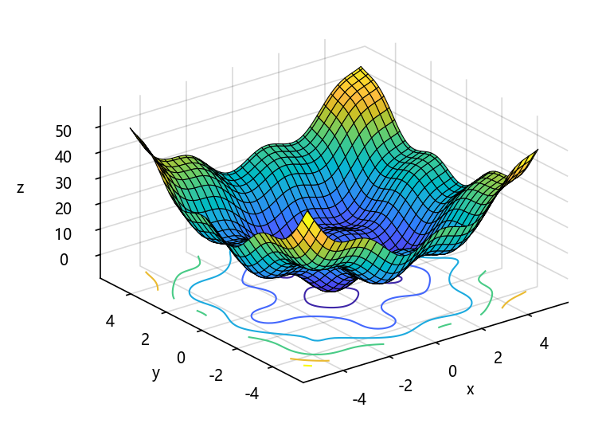
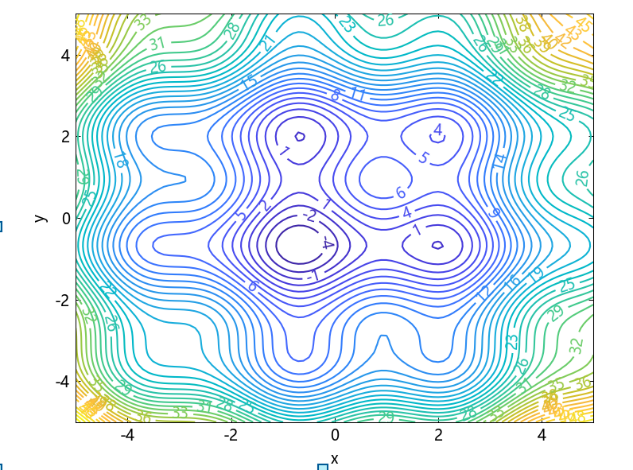
§8.4.4用遗传算法ga寻找函数最小值——ga案例
例84-7
ga求$f(x,y)=x^{2}+y^{2}$+3$\sin\left(2x\right)+\text{3}\sin\left(2y\right)在【−100,100】 \text{最小值}$
figure()
x,y=meshgrid2(-5:0.1:5) #x和y的网格矩阵
z=@. x^2+y^2+3sin(2x)+3sin(2y) #高度网格矩阵
surfc(x,y,z) ##带等高线曲面面
xlabel("x");ylabel("y");zlabel("z")
figure()
#在xy水平面上显示投影的闭合曲线
c=contour(x,y,z,40)
#等高线标识不同闭合曲线对应不同高度z值
clabel(c)
xlabel("x");ylabel("y");

Slide 44
§8.4.4用遗传算法ga寻找函数最小值——ga案例
例84-7
ga求$f(x,y)=x^{2}+y^{2}$+3$\sin\left(2x\right)+\text{3}\sin\left(2y\right)在【−100,100】 \text{最小值}$
using TyGlobalOptimization
fxy(xy)=xy[1]^2+xy[2]^2+3sin(2xy[1])+3sin(2xy[2])
lb=[-100, -100]
ub=[100, 100]
x,fval,output=ga(fxy,lb,ub)
println("x=$x,
fval=$fval,
ou=$ou")
#结果x=[-0.7284358515692944, -0.6937816499389626],
fval=-4.918380283385483,
ou=ga_output(500, 50000, 0.21000003814697266, "Maximum number of iterations exceeded.")
Notes:
figure()
x,y=meshgrid2(-5:0.1:5) #x和y的网格矩阵
z=@. x^2+y^2+3sin(2x)+3sin(2y) #高度网格矩阵
surfc(x,y,z) ##带等高线曲面面
xlabel("x");ylabel("y");zlabel("z")
figure()
#在xy水平面上显示投影的闭合曲线
c=contour(x,y,z,40)
#等高线标识不同闭合曲线对应不同高度z值
clabel(c)
xlabel("x");ylabel("y");
using TyGlobalOptimization
fxy(xy)=xy[1]^2+xy[2]^2+3sin(2xy[1])+3sin(2xy[2])
figure()
lb = [-100, -100]
ub = [100, 100]
options = ga_options(draw_picture=true, iterations=100)
x, fval, output = ga(fxy, lb, ub, (), (), options)
x,fv,e,o= fmincon(fxy,[2,0],[],[],[],[],lb,ub)
fxy(xy)=xy[1]^2+xy[2]^2+3sin(2xy[1])+3sin(2xy[2])
xy,fval,ex,ou=fminsearch(fxy,[0,0])
xy,fval,ex,ou=fminunc(fxy,[0,0])
println("xy=$xy,
fval=$fval,
ex=$ex,
ou=$ou")
using TyGlobalOptimization
fxy(xy)=xy[1]^2+xy[2]^2+3sin(2xy[1])+3sin(2xy[2])
figure()
lb= [-100, -100]
ub = [100, 100]
x, fval, output = ga(fxy, lb, ub, (), ())
options = ga_options(draw_picture=true, iterations=100)
x, fval, output = ga(fxy, lb, ub, (), (), options)
draw_picture=true是否绘制收敛图

Slide 45
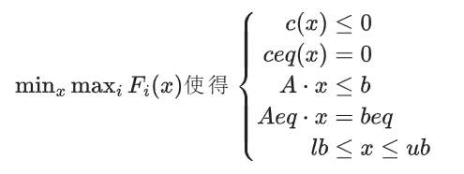
§8.4.5 fminimax求解minmax约束问题——调用语法
有约束最小值问题描述：
fminimax 寻找能够最小化一组目标函数最大值的点
非线性不等式约束
非线性等式约束
fminimax 寻找
由下式指定的问题
的最小值
线性不等式约束
线性等式约束
X的上界和下界
x,fval,maxfval,exitflag,output,lambda = fminimax(fun,x0,A,b,Aeq,beq,lb,ub,nonlcon)
x解变量
fval - 标量，目标函数 fun 在解 x 处的值。
exitflag - 整数，描述 fmincon 的退出条件的值。
output - 结构体，提供优化过程信息。
lambda - 结构体，其字段包含解 x 处的拉格朗日乘数。
grad - fun 在解 x 处的梯度。
Hessian - fun 在解 x 处的黑塞矩阵
要求垃圾站位置（xx,yy）到任一城市(xi,yi)最远距离尽可能最小

Slide 46
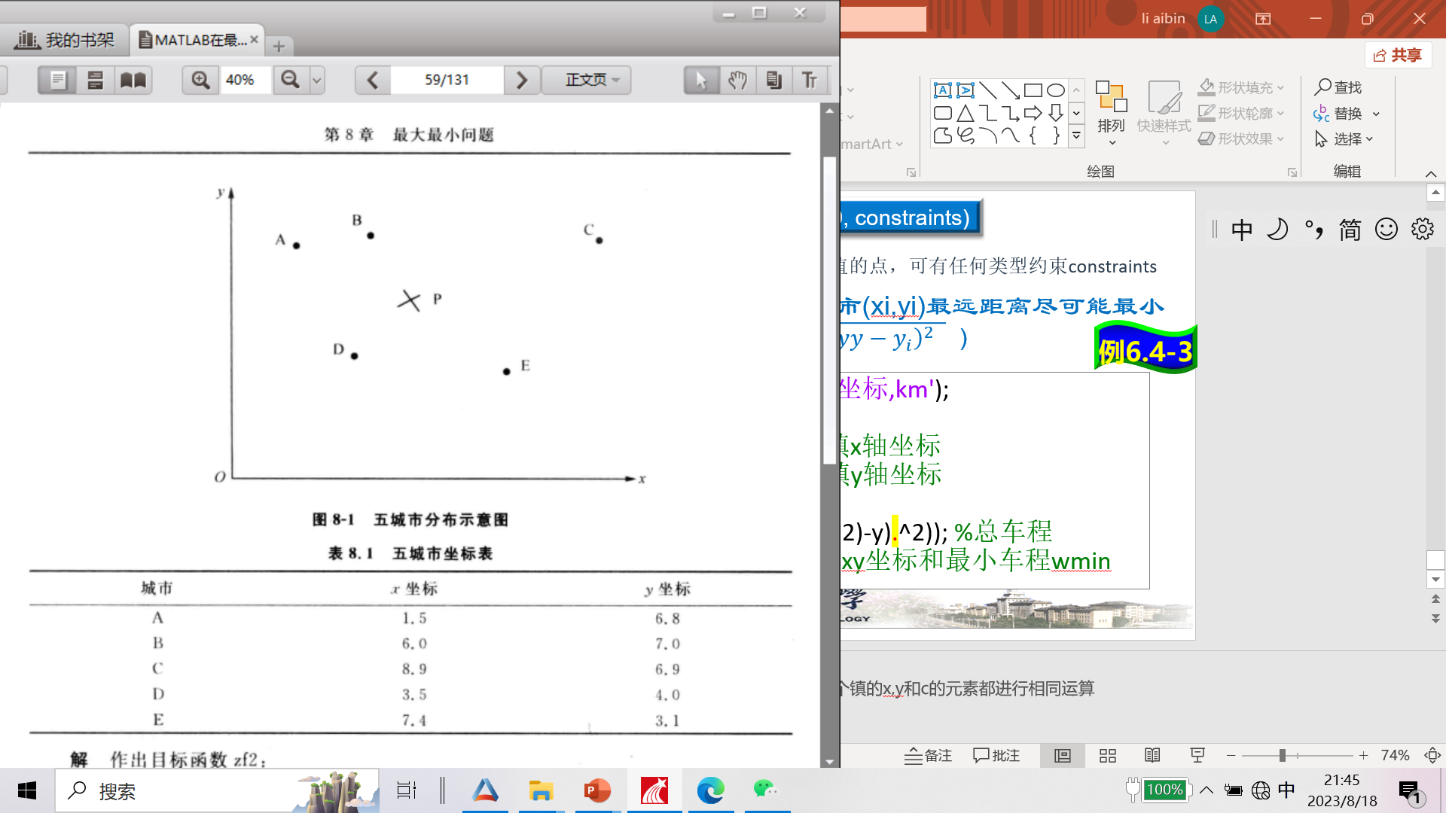
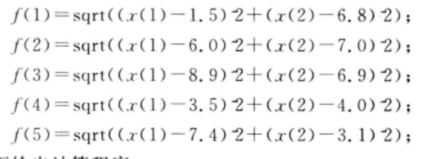
§8.4.5 fminimax求解minmax约束问题——案例
例84-8
要求垃圾站位置（xx,yy）到任一城市(xi,yi)最远距离尽可能最小
目标函数f是$min (max\sqrt{{\left(xx−x_{i}\right)}^{2}+{\left(yy−y_{i}\right)}^{2} }$ )
5个城市各自距离
Notes:
x=(1.5,6.0,8.9,3.5,7.4);
y=(6.8,7.0,6.9,4.0,3.1);plot(x,y,”or”)
plot(a,b,'or','linewidth',2, 'markersize',12,'markeredgecolor','b','markerfacecolor','r’)
hold on;plot(4.9705,7.3192,‘hg’, ‘linewidth’,2, ‘markersize’,18,‘markerfacecolor’,‘r’ )每个镇的x,y和c的元素都进行相同运算

Slide 47
§8.4.5 fminimax求解minmax约束问题——案例
例84-8
x,fval,maxfval,exitflag,output,lambda = fminimax(fun,x0,A,b,Aeq,beq,lb,ub,nonlcon)
建立城市7个位置到垃圾站最远距离的最小值
fmm(x)=[sqrt((x[1] - 1.5)^2 + (x[2] - 6.8)^2);
sqrt((x[1] - 6)^2 + (x[2] - 7)^2);
sqrt((x[1] - 8.9)^2 + (x[2] - 6.9)^2);
sqrt((x[1] - 3.5)^2 + (x[2] - 4)^2);
sqrt((x[1] - 7.4)^2 + (x[2] - 3.1)^2)]
x0 = [1, 1]; #初始值
xy,fmin=fminimax(fmm, x0)
println("垃圾站位置坐标xy=$xy")
println("最小值fmin=$fmin")
结果：垃圾站位置坐标xy=[5.209313550232409, 6.160797282802048]
最小值fmin=[3.7639855376463656, 1.1530161587759744, 3.7639855376463585, 2.7551402342481293, 3.7639855376454006]
Notes:
function fmm(x)
return [sqrt((x[1] - 1.5)^2 + (x[2] - 6.8)^2);
sqrt((x[1] - 6)^2 + (x[2] - 7)^2);
sqrt((x[1] - 8.9)^2 + (x[2] - 6.9)^2);
sqrt((x[1] - 3.5)^2 + (x[2] - 4)^2);
sqrt((x[1] - 7.4)^2 + (x[2] - 3.1)^2)]
end
x0 = [1, 1];
r,fmi=fminimax(fmm, x0)

Slide 48
§ 8.5求解非线性方程及其方程组
§ 8.5 .1求解非线性方程 fzero
§ 8.5.2 求解非线性方程组fsolve
类型 | 问题表示 | 求解器
线性方程 | C⋅x=d，n 个方程，n 个变量 | mldivide（矩阵左除）
一元非线性方程 | f(x)=0 | fzero
非线性方程 | F(x)=0，n 个方程，n 个变量 | fsolve

Slide 49
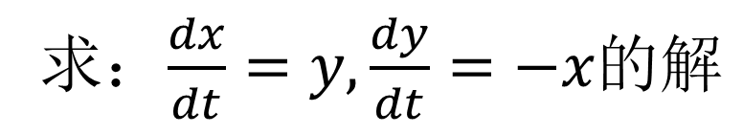




§ 8.5.1求解非线性方程 fzero ——调用语法
fzero求根格式
x,fval,exitflag,output = fzero(fun,x0)
fzero简化形式
x, = fzero(fun,x0)
fval,exitflag,output可省略,如只显示根x,必须加逗号
输出参数：
如只有第一项输出项x不加逗号，x将代表所有输出结果
求根原理：在$x区间{[x}_{l}{,x}_{u}$]，当f(x_{l})与f(x_{u})符号相反，那么在x_{l}和x_{u}之间一定存在根.
x:非线性方程的根
fval:x带入到f(x)的值，即函数零点
exitflag:程序退出标志，1为收敛
output:输出信息结果
$$f\left(x_{u}\right)$$
x_{l}
x_{u}
$$f\left(x_{l}\right)$$
$$f\left(x_{l}\right)∗f\left(x_{u}\right)<0$$
输入参数：
求根就是先搜索含有函数变号的区间
fun:待求根的方程表达式，即fun(x)=0；
x0:初始值，搜索起始点，指定为实数标量或二元素实数向量
x0也可以为[x1,x2]初始值范围，选择x1和x2范围必须要求f(x1)和f(x2)的值异号

Slide 50
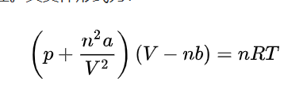
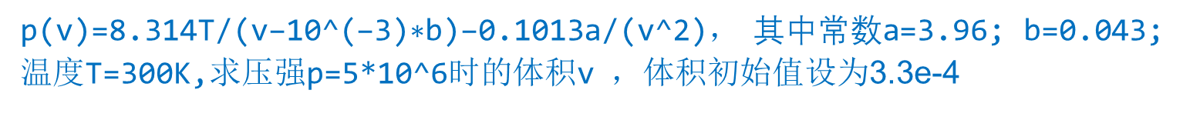
§ 8.5.1求解非线性方程 fzero ——范德瓦尔斯方程求体积
x,fval, exitflag = fzero(fun,x0,optimset(Display="iter")))
exitflag — 对退出条件编码的整数
x:非线性方程的根
fval: x带入到f(x)算出的函数值，即函数零点
fun：非线性方程组函数
x0:迭代的初始值
exitflag:程序退出标志 ，1为收敛
output:输出信息,如迭代次数、算法消息
1 | 函数收敛于解 x。
-1 | 算法由输出函数或绘图函数终止。
-3 | 在搜索含有变号的区间时遇到 NaN 或 Inf 函数值。
-4 | 在搜索含有变号的区间时遇到复数函数值。
-5 | 算法可能收敛于一个奇异点。
-6 | fzero 未检测到变号。
例85-1
范德瓦尔斯方程
压力p，体积v,温度T, 摩尔数n,常数a和b
$\text{p}\text{(}\text{v}\text{)=8.314}\text{T}\text{/(}\text{v}\text{−10^(−3)∗}\text{b}\text{)−0.1013}\text{a}\text{/(}\text{v}\text{^2)}，$其中常数a=3.96; b=0.043; 温度T=300K,求压强p=5*10^6时的体积v ，体积初始值设为3.3e-4
课堂练习
请练习体积初始值分别设为v0= 3.3 e-5和3.3 e-2时，求压强p=5e6时的体积v
Notes:
1873年荷兰物理学家范德瓦尔斯提出的实际气体状态方程
范德瓦尔斯状态方程是荷兰物理学家范德瓦尔斯于1873年提出的一种实际气体状态方程。是对理想气体状态方程的一种改进范德华力：他提出了分子间吸引力
范德瓦尔斯状态方程是荷兰物理学家范德瓦尔斯于1873年提出的一种实际气体状态方程。是对理想气体状态方程的一种改进，特点在于将被理想气体模型所忽略的的气体分子自身大小和分子之间的相互作用力考虑进来，以便更好地描述气体的宏观物理性质。

Slide 51

§ 8.5.1求解非线性方程 fzero ——范德瓦尔斯方程求体积
fun(x)=p(v) -$\text{5∗10^6}$=0
p(v)=8.314T/(v-10^(-3)*b)-0.1013a/(v^2) #非线性方程
a=3.96;b=0.043;#气体的一些常数
T=300;#温度
ff(v)=p(v)-5e6 #建立求根的非线性方程ff(v)=0
vv,fvv,ex=fzero(ff,3.3e-4,optimset(Display="iter"))
println("根vv=$vv,函数零点fvv=$fvv,退出信息ex=$ex")
体积初始值
设为3.3e-4
例85-1
#结果Search for an interval around 0.00033 containing a sign change:
Func-count a f(a) b f(b) Procedure
1 0.00033 6955.970858410001 0.00033 6955.970858410001initial interval
3 0.00032066619 81527.852815 0.000339333809511 -66917.780542 search(增量搜索)
Search for a zero in the interval [0.00032066619048833756, 0.00033933380951166244]:
Func-count x f(x) Procedure
3 0.00033933380951166244 -66917.78054296132 initial
4 0.00033091863686698415 -349.0318662635982 interpolation（开方法的插值）
5 0.0003308747026985195 0.17497015744447708 interpolation
6 0.0003308747247117437 -4.004687070846558e-6 interpolation
7 0.00033087472471123985 9.313225746154785e-10 interpolation
Zero found in the interval [0.00032066619048833756, 0.00033933380951166244]
(0.00033087472471123985, 9.313225746154785e-10, 1, intervaliterations: 1,iterations: 4
#根vv=0.000330,
函数零点fvv=9.3132e-10，
退出信息ex=1

Slide 52
§ 8.5.1求解非线性方程 fzero ——范德瓦尔斯方程求体积
体积初始值
设为3.3e-4
只有一输出且不加逗号，这输出代表x、fval、exitflag等所有输出内容
julia> vpp=fzero(pf,3.3e-4)
julia> vpp #只有一输出且不加逗号，这输出代表x、fval、exitflag等所有输出内容
(0.00033087472471123985, 9.313225746154785e-10, 1, intervaliterations: 1
iterations: 4 funcCount: 7
algorithm: bisection, interpolation
message: Zero found in the interval [0.00032066619048833756, 0.00033933380951166244])
只有一输出且不加逗号，表示第一个输出根
julia> vp,=fzero(pf,3.3e-4) (0.00033087472471123985, 9.313225746154785e-10, 1, intervaliterations: 1
message: Zero found in the interval [0.00032066619048833756, 0.00033933380951166244])
julia> vp 结果体积根0.00033087472471123985
多个输出时，不显示全部输出
julia> vp,_,ex=fzero(pf,3.3e-4)
(0.00033087472471123985, 9.313225746154785e-10, 1, intervaliterations: 1
iterations: 4 funcCount: 7
algorithm: bisection, interpolation
message: Zero found in the interval [0.00032066619048833756, 0.00033933380951166244])
例85-1
当函数有多个输出,忽略某个输出值时，
用下划线_ 作为函数输出参数占位符

Slide 53
§ 8.5.1求解非线性方程 fzero ——范德瓦尔斯方程求体积
体积初始值设为1e-4
例85-1
ff(v)=p(v)-5*10^6 #建立求根的非线性方程ff(v)=0
vv,fvv,ex=fzero(ff,1e-4,optimset(Display="iter")) #查看每次迭代求解结果
println("vv=$vv,fvv=$fvv,ex=$ex")
#结果vv=7.90239e-5,fvv=-6.5863e-6,ex=1
#迭代结果Search for an interval around 0.0001 containing a sign change:
Func-count a f(a) b f(b) Procedure
1 0.0001 -1.3569052631579041e6 0.0001 -1.3569052631579041e6 initial interval
3 9.71715381e-5 -1.441476069539e6 0.0001028284271247 -1.24912082366e6 search (增量搜索)
Search for a zero in the interval [9.717157287525381e-5, 0.0001028284271247462]:
5 9.6e-5 -1.466966391509e6 0.00010400000000000001 -1.1998629838005e6 search(增量搜索)
14 7.73725830020e-5 555063.6793 0.00011600000000000001 -644707.865715 search (增量搜索)
Func-count x f(x) Procedure
14 7.737258300203047e-5 555063.6793560833 initial
15 7.737258300203047e-5 555063.6793560833 interpolation（开方法的插值）
22 7.902391074352825e-5 -6.586313247680664e-6 interpolation
Zero found in the interval [7.737258300203047e-5, 0.00011600000000000001]
(7.902391074352825e-5, -6.586313247680664e-6, 1, intervaliterations: 7
iterations: 8, funcCount: 22;algorithm: bisection, interpolation
message: Zero found in the interval [7.737258300203047e-5, 0.00011600000000000001])

Slide 54
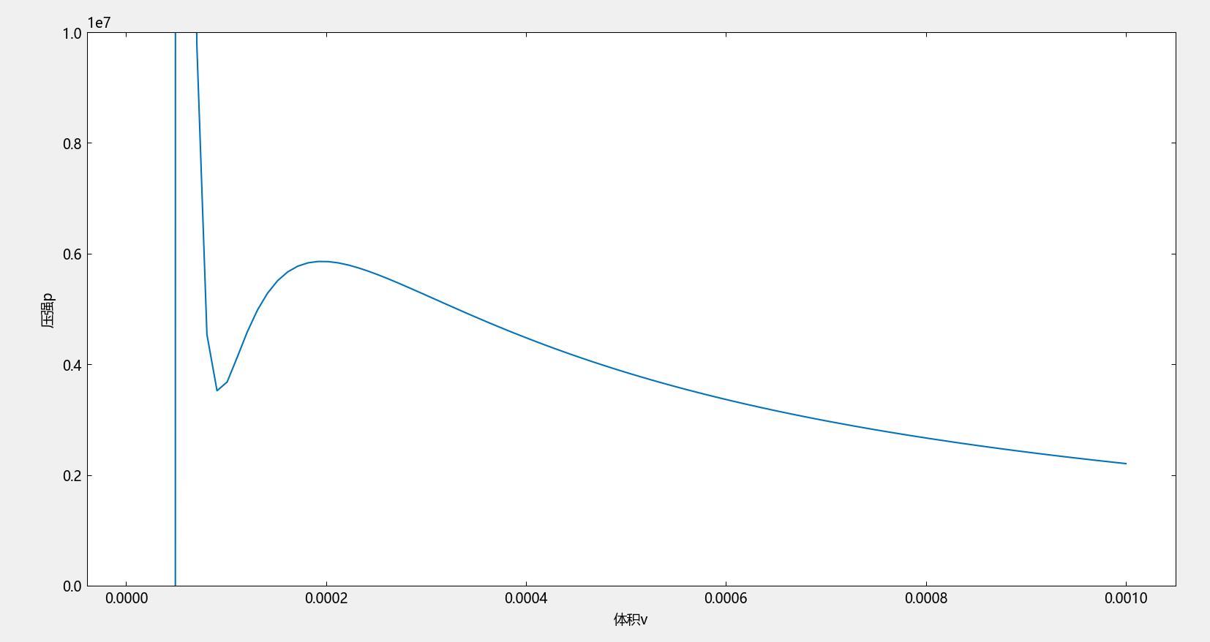

§ 8.5.1求解非线性方程 fzero ——范德瓦尔斯方程求体积
#范德瓦尔斯非线性方程
p(v)=8.314T/(v-10^(-3)*b)-0.1013a/(v^2)
#气体的一些常数
a=3.96;b=0.043;
T=300;#温度
#体积v线性100个点
v=LinRange(0,10^-3,100)
#压强p点运算
pp=p.(v)
#压强p-体积v图
plot(v,pp)
xlabel("体积v");ylabel("压强p")
#调整y坐标轴来缩小y范围
ylim([0,10^7])
fun(x)=p(v) -$\text{5∗10^6}$=0
例85-1
体积初始值设为3.3e-4
v=0.00033
P=5.00e6
体积初始值设为8e-5
v=7.9023e-5
p=5.0e6
注意
存在多个根，只求初始值x0最近的根
Notes:
p(v)=8.314T/(v-10^(-3)*b)-0.1013a/(v^2) #非线性方程
a=3.96;b=0.043;#气体的一些常数
T=300;#温度
v=LinRange(0,10^-3,100) #体积v线性100个点
pp=p.(v) #压强p点运算
plot(v,pp) #p-v图
xlabel("体积v");ylabel("压强p")
ylim([0,10^7]) #调整y坐标轴来缩小y范围
ff(v)=p(v)-5*10^6 #建立求根的非线性方程ff(v)=0
#vv,fvv,ex=fzero(ff,8e-6)
vv,fvv,ex=fzero(ff,0.0001)
#vv=7.902391074352825e-5,fvv=-6.586313247680664e-6,ex=1
println("vv=$vv,fvv=$fvv,ex=$ex")

Slide 55
§ 8.5.1求解非线性方程 fzero ——范德瓦尔斯方程求体积
例85-1
vv,fvv,ex=fzero(ff,8e-5,optimset(Display="iter"))
println("vv=$vv,fvv=$fvv,ex=$ex")
结果vv=7.902391074350601e-5,fvv=0.0,ex=1（收敛）
体积初始值
设为8e-5
Search for an interval around 8.0e-5 containing a sign change:
Func-count a f(a) b f(b) Procedure
1 8.0e-5 -268564.1891892031 8.0e-5 -268564.1891892031initial interval
2 7.773725830020305e-5 420499.89651513845 8.0e-5 -268564.1891892031search
Func-count x f(x) Procedure
2 8.0e-5 -268564.1891892031 initial
3 7.911809162230622e-5 -27698.9029956311 interpolation
4 7.902294200883041e-5 286.9731079041958 interpolation
5 7.902391769314324e-5 -2.058573193848133 interpolation
6 7.902391074401724e-5 -0.0001514330506324768 interpolation
7 7.902391074350601e-5 0.0 interpolation

Slide 56
§ 8.5.1求解非线性方程 fzero ——范德瓦尔斯方程求体积
体积初始值设为1e-2
vv,fvv,ex=fzero(ff,1e-2)
结果：Exiting fzero: aborting search for an interval containing a sign change because no sign change is detected during search.Function may not have a root.
nction may not have a root.)
例85-1
Search for a zero in the interval [-1.041335096241067e308, 1.041335096241067e308]:
-1.4726702160792093e308 -5.0e6 1.4726702160792093e308 -5.0e6search
搜索到4145步时，函数值还是同号
julia> println("vv=$vv,fvv=$fvv,ex=$ex")
vv=NaN,fvv=NaN,ex=-6 （ ex=-6 表示fzero 未检测到变号）
建议数值求根和求极小值时，最好配合目标函数图，确认初始值x0
初值x0选择重要，猜测不当无解

Slide 57
§ 8.5.2求解非线性方程组 fsolve——调用语法
fsolve用于非线性方程组F(x)=0的求根计算,求解值为向量
fsolve调用格式
x,fval,exitflag,output,jacobian = fsolve(fun,x0)
在初始点 x0 处开始并尝试求解方程 fun(x) = 0（全零数组）的向量根x
fun：待求方程组，即fun(x)=0
x0：初始猜测值，列向量
x：方程组根，为向量，多少个方程就多少个元素构成向量
fval=f(x)：对应方程组根的函数值，向量
Jacobian：解x处的Jacobian阵,可缺省

Slide 58
2025/4/22
§ 8.5.2求解非线性方程组 fsolve——多元方程求根案例
例85-2
求解无动力炮弹击中目标的发射角a及时间t，并模拟运动轨迹
炮弹发射为斜抛运动，已知初速度为200米每秒，问击中水平距离360米时，垂直距离160m的目标，问当忽略空气阻力时，发射角a多大,时间t多长？ 炮弹发射出去只受到重力,其g=9.81
击中目标[x,y]=[360,160]
发射初始速度V0=200m/s
y=V₀*sin(a)*t-1/2gt²
简化y = 200sin(a)*t-4.905t² = 160
a
炮弹垂直飞行位移y(a,t)=160：
炮弹发射位置
[X0,y0]=[0,0]
发射角
x=V0*cos(a)*t
简化为x=200cos(a)*t=360
炮弹水平飞行位移x (a, t)=360 :
Notes:
“俄乌冲突目前的一大作战形式是大规模的炮战,俄军每天发射大约1-2万发炮弹

Slide 59
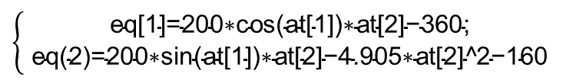

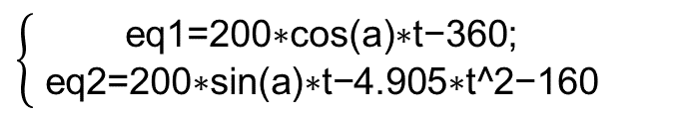
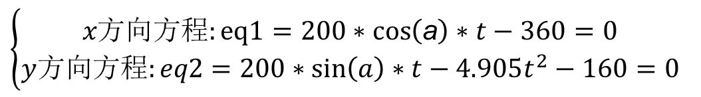

§ 8.5.2求解非线性方程组 fsolve——方程组案例
非线性方程组转换为fun($角度\text{a}\text{,}时间\text{t}$)=0形式,再转化为向量下标表示形式
$$\left\{\begin{aligned}x方向方程:eq1=200∗\cos\left(\text{a}\right)∗t−360=0 \\ y方向方程:eq2=200∗\sin\left(a\right)∗t−4.905t^{2}−160=0\end{aligned}\right.$$
例85-2
建立用单下标索引表示向量元素的水平和垂直位移的非线性方程组
自变量a和t构成向量at=[a,t]=[at[1],at[2]],并且用单下标表示
令自变量$\text{a}和时间t构成$向量at
$则\text{a}\text{=}\text{at}[\text{1], }$t=at[2]
用单下标带入方程，建立单下标表示的方程
$$\left\{\begin{aligned}\text{eq}\text{1=200∗}\text{cos}\text{(}\text{a}\text{)∗}\text{t}\text{−360;} \\ \text{eq}\text{2=200∗}\text{sin}\text{(}\text{a}\text{)∗}\text{t}\text{−4.905∗}\text{t}\text{^2−160 }\end{aligned}\right.$$
$$\left\{\begin{aligned}\text{eq}\text{[}\text{1}\text{]}\text{=200∗}\text{cos}\text{(}\text{at}\text{[}\text{1}\text{]}\text{)∗}\text{at}\text{[}\text{2}\text{]}\text{−360;} \\ \text{eq}\text{(2)=200∗}\text{sin}\text{(}\text{at}\text{[}\text{1}\text{]}\text{)∗}\text{at}\text{[}\text{2}\text{]}\text{−4.905∗}\text{at}\text{[}\text{2}\text{]}\text{^2−160 }\end{aligned}\right.$$

Slide 60
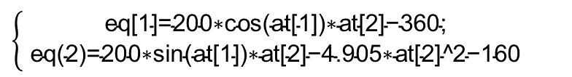
§ 8.5.2求解非线性方程组 fsolve——方程组案例
例85-2
$$\left\{\begin{aligned}\text{eq}\text{[}\text{1}\text{]}\text{=200∗}\text{cos}\text{(}\text{at}\text{[}\text{1}\text{]}\text{)∗}\text{at}\text{[}\text{2}\text{]}\text{−360;} \\ \text{eq}\text{(2)=200∗}\text{sin}\text{(}\text{at}\text{[}\text{1}\text{]}\text{)∗}\text{at}\text{[}\text{2}\text{]}\text{−4.905∗}\text{at}\text{[}\text{2}\text{]}\text{^2−160 }\end{aligned}\right.$$
非线性方程组eq=f(st)=0
（1）编写非线性方程组的函数
第一种方法：function关键字
function fun(at)
200*cos(at[1])*at[2]-360,200*sin(at[1])*at[2]-4.905*at[2]^2-160
end
第二种方法：简化形式
fun(at)=[200*cos(at[1])*at[2]-360,200*sin(at[1])*at[2]-4.905*at[2]^2-160]
（2）fsolve求根
st=[pi/6,5]; #估计初值
根： att=[0.46333429167857554(发射角), 2.012146058411397（击中目标时间）
att,fv=fsolve(fun,[pi/6,5])
Notes:
using TyOptimization #调用优化工具箱
function fun(at)
200*cos(at[1])*at[2]-360,200*sin(at[1])*at[2]-4.905*at[2]^2-160
end
att=fsolve(fun,[pi/6,5])
println("计算结果: att=", att.x)
println("目标函数值: f(x)=", att.fun)
scatter(360,160,filled=true) #绘制目标散点图
text(360,160,"目标") #图中标注目标
hold("on"); #叠加图
axis([0,400,0,200]) #设置坐标的区间
t=0:0.01:2.012; #击中目标时间2.0121离散
x = 200 .* cos.(0.46333429167857554).*t
y = 200 .* sin.(0.46333429167857554).*t .-4.905 .*t.^2
xlabel("炮弹水平飞行位置，m")
ylabel("炮弹垂直飞行位置，m")
plot(x,y) #绘制彗星图显示炮弹质点运行轨迹

Slide 61
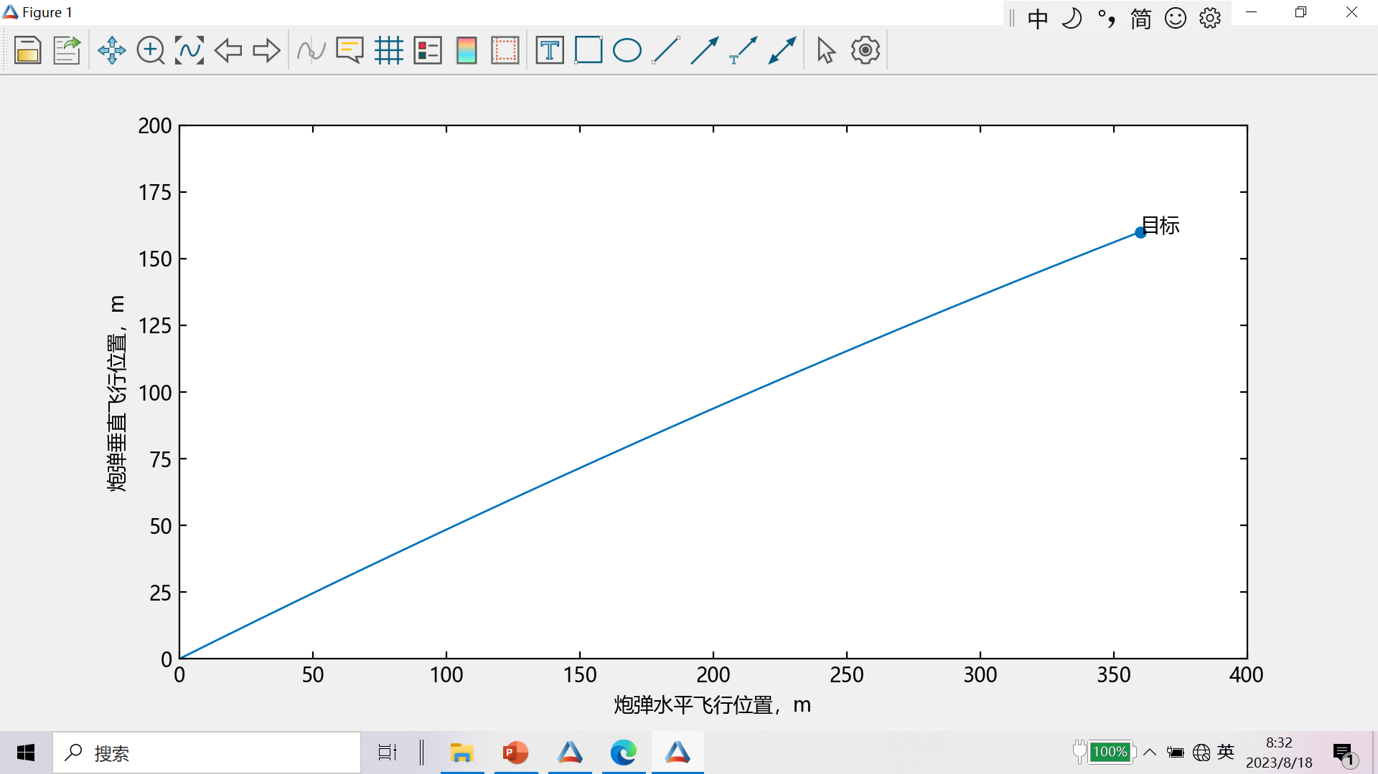
(3)绘制炮弹击中目标的运行图
§ 8.5.2求解非线性方程组 fsolve——方程组案例
例85-2
根： att=[0.46333429167857554(发射角), 2.012146058411397（击中目标时间）
scatter(360,160,filled=true) #绘制目标散点图
text(360,160,"目标") #图中标注目标
hold("on"); #叠加图
axis([0,400,0,200]) #设置坐标的区间
t=0:0.0001:2.012; #击中目标时间2.0121离散
x = 200 .* cos.(0.46333429167857554).*t
y = 200 .* sin.(0.46333429167857554).*t .-4.905 .*t.^2
xlabel("炮弹水平飞行位置，m")
ylabel("炮弹垂直飞行位置，m")
comet(x,y)
配合图解法求最小值
Notes:
function fun(at)
return 200*cos(at[1])*at[2]-360,200*sin(at[1])+at[2]-4.905*at[2]^2-160
end
att=fsolve(fun,[pi/6,5])
println("计算结果: att=", att.x)
println("目标函数值: f(x)=", att.fun)
scatter(360,160,filled=true) #绘制目标散点图
text(360,160,"目标") #图中标注目标
box("on") #添加图框
hold("on"); #叠加彗星图
axis([0,400,0,200]) #设置坐标的区间
t=0:0.01:3; #击中目标时间2.0121离散
x = 200 .* cos.(7.23).*t;
y=200 .*sin.(7.23).*t -4.905 .*t.^2;
xlabel("炮弹水平飞行位置，m")
ylabel("炮弹垂直飞行位置，m")
plot(x,y) #绘制彗星图显示炮弹质点运行轨迹

Slide 62

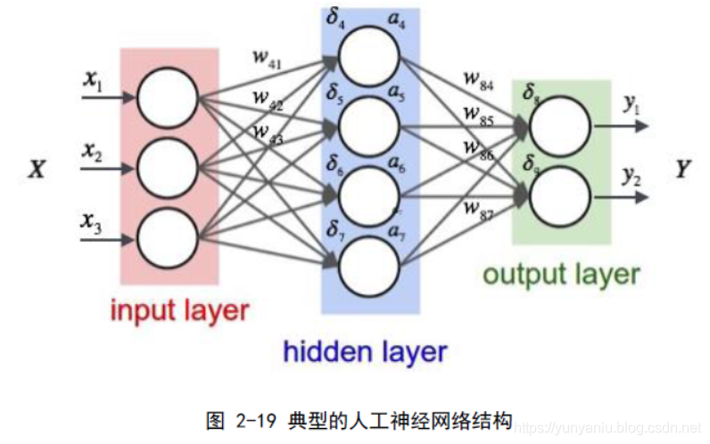

§深度学习简介——人工神经网络构架
大模型通过深度学习的人工神经网络构架，对海量数据（x,y）训练，计算出数十亿甚至数千亿个参数w，从而通过大模型可以进行推理、验证和预测
DeepSeek大模型25年1月20横空出世
典型的人工神经网络构架
卷积神经网络专门用来处理图像、视频、声音等数据的深度学习模型
输出y=f(输入变量x，参数【权重w、偏移】)
大模型通过训练海量数据来学习复杂的模式和特征，因此具备更强大的泛化能力，可以对未见过的数据做出准确的预测

Slide 63


§深度学习主要步骤——卷积神经网络模型
卷积神经网络专门用来处理图像、视频、声音等数据的深度学习模型
卷积层将输入图像放进一组卷积滤波器，每个滤波器激活图像中的某些特征
卷积神经网络（CNN）
CNN 将一张图前向传输通过网络，然后输出一个最终的分类结果。
网络可以有几十层或几百层构成，每一层都学习检测不同的特征。
滤波器从输入数据中提取边缘、纹理、颜色等局部特征，每个卷积图像输出会用作下一层输入。
滤波器最初可以是非常简单的特征，例如亮度和边缘，然后增加复杂度，随着层数的增加，直至可以唯一地确定目标特征.
https://blog.csdn.net/AI_dataloads/article/details/133250229
Notes:
神经网络的滤波器（Filter）是卷积神经网络（CNN）中的核心组件，用于从输入数据中提取局部特征，其本质是包含可学习参数的权重矩阵‌
滤波器通过滑动窗口的方式对输入数据（如图像、音频）进行局部区域的加权求和运算，生成特征图（Feature Map）。这一过程能够自动识别边缘、纹理、颜色等基础特征‌46。

Slide 64

§深度学习——使用卷积网络实现手写数字识别主要步骤
卷积神经网络（CNN）
专门处理图像、视频、声音等数据的深度学习模型
采用正确深度学习模型和训练方案，可 实现超过 99% 准确率
使用卷积网络实现手写数字识别
访问数据：加载手写数字图片数据集
指定训练集和验证集
创建配置卷积神经网络层
SequentialCell构建卷积神经网络层-最常见深度学习网络
训练网络：
指定训练选项trainingOptions，使用训练数据训练神经网络trainNetwork
模型评估与结果展示： predict
使用经过训练的网络预测验证数据，并计算最终验证准确度，准确度是网络预测
正确的标签的比例
Notes:
卷积神经网络（Convolutional Neural Network，简称CNN）‌ 是一种专门用来处理图像、视频、声音等“类似网格结构数据”的深度学习模型。它的核心思想是模仿人类视觉系统的工作方式，通过层层筛选和提炼信息，最终识别出图像中的特征（比如猫脸、汽车、文字等）
#使用卷积网络实现手写数字识别
#加载手写数字图片数据集, 下载链接为手写数字图片数据集
using TyDeepLearning
using TyMath
using TyPlot
using TyImages
file = "DigitDataset/"
XTrain, YTrain = DigitDatasetTrainData(file)
#显示数据存储中的部分图像。
p = randperm(5000)
index = p[1:20]
figure(1)
for i in eachindex(range(1, 20))
subplot(4, 5, i)
imshow(XTrain[index[i], 1, :, :])
end
#指定训练集和验证集
#将数据划分为训练数据集和验证数据集，以使训练集中的每个类别包含 750 个图像，并且验证集包含对应每个标签的其余图像。
index1 = p[1:750]
index2 = p[751:end]
X_train = XTrain[index2, :, :, :] #训练集
Y_train = YTrain[index2]
X_Test = XTrain[index1, :, :, :]#验证集
Y_Test = YTrain[index1]
#定义神经网络架构
#定义卷积神经网络架构。
layers = SequentialCell([
convolution2dLayer(1, 20, 5),
reluLayer(),
maxPooling2dLayer(2; Stride=2),
flattenLayer(),
fullyConnectedLayer(20 * 14 * 14, 10),
softmaxLayer(),
])
#指定训练选项
#定义网络结构体后，指定训练选项。使用具有动量的随机梯度下降 （SGDM） 训练网络，初始学习率为 0.01。将最大训练轮数设置为 50。一轮训练是对整个训练数据集的一个完整训练周期。通过指定验证数据和验证频率，监控训练过程中的网络准确度。
options = trainingOptions(
"CrossEntropyLoss", "Momentum", "Accuracy", 128, 50, 0.001; Plots=true
)
#使用训练数据训练神经网络
#训练进度图显示了小批量损失和准确度以及验证损失和准确度。损失是交叉熵损失。准确度是网络分类正确的图像的百分比。
net = trainNetwork(X_train, Y_train, layers, options)
#模型评估与结果展示
#使用经过训练的网络预测验证数据的标签，并计算最终验证准确度。准确度是网络预测正确的标签的比例。在本例中，超过 96% 的预测标签与验证集的真实标签相匹配。
function preclasses(prob, classes)
ypredclasses = []
for i in eachindex(range(1, size(prob)[1]))
maxindex = 0
maxnum = 0
for k in eachindex(classes)
if prob[i, :][k] > maxnum
maxnum = prob[i, :][k]
maxindex = k
end
end
ypredclasses = append!(ypredclasses, [unique(classes)[maxindex]])
end
return ypredclasses
end
YPred = TyDeepLearning.predict(net, X_Test)
classes = [i - 1 for i in range(1, 10)]
YPred1 = preclasses(YPred, classes)
acc=accuracy(YPred, Y_Test)
#在验证集随机取张图片进行展示，并使用网络对图片类别进行预测。
figure(3)
p2 = randperm(750)
index = p2[1:9]
for i in eachindex(range(1, 9))
TyPlot.subplot(3, 3, i)
TyImages.imshow(X_Test[index[i], 1, :, :])
title1 = "Prediction Label"
title2 = string(YPred1[index[i]])
title(string(title1, ": ", title2))
end

Slide 65

§深度学习主要步骤——1、加载数据
#加载手写数字图片数据集, 下载链接为手写数字图片数据集
using TyDeepLearning
using TyMath
using TyPlot
using TyImages
file = "DigitDataset/" #28 x 28 像素，总共有 50,00 个图像
XTrain, YTrain = DigitDatasetTrainData(file) # 5000×1×28×28
#显示数据存储中的部分图像。
p=randperm(5000)
index = p[1:20]
figure(1)
for i in eachindex(range(1, 20)) #高效迭代器
subplot(4, 5, i)
imshow(XTrain[index[i], 1, :, :])
end

Slide 66
§深度学习主要步骤——2、指定训练集和验证集
#指定训练集和验证集
#将数据划分为训练数据集和验证数据集，以使训练集中的每个类别包含 750 个图像，并且验证集包含对应每个标签的其余图像。
index1 = p[1:750]
index2 = p[751:end]
X_train = XTrain[index2, :, :, :] #训练集
Y_train = YTrain[index2]
X_Test = XTrain[index1, :, :, :]#验证集
Y_Test = YTrain[index1]

Slide 67

§深度学习主要步骤——3、构建卷积神经网络框架
多层卷积神经网络模型结构：
输入层、卷积和激活、池化层、多层堆叠、全连接层
输入图像
卷积层
激活层
池化层
全连接层
概率输出
分类概率
#定义卷积神经网络架构:网络构建容器SequentialCell
layers=SequentialCell([
convolution2dLayer(1, 20, 5), #卷积层
reluLayer(), #激活函数
maxPooling2dLayer(2; Stride=2), #池化层
flattenLayer(),
fullyConnectedLayer(20 * 14 * 14, 10), #全连接层
softmaxLayer(),]) #分类输出
Notes:
layers = [ imageInputLayer([28 28 1], 'Name', 'input') % 输入层 convolution2dLayer(3, 8, 'Padding', 'same', 'Name', 'conv1') % 卷积层 batchNormalizationLayer('Name', 'bn1') % 批归一化 reluLayer('Name', 'relu1') % 激活函数 maxPooling2dLayer(2, 'Stride', 2, 'Name', 'maxpool1') % 池化层 fullyConnectedLayer(10, 'Name', 'fc') % 全连接层 softmaxLayer('Name', 'softmax') % 分类输出 classificationLayer('Name', 'output') % 损失函数 ];

Slide 68


§深度学习主要步骤——4、训练深度学习神经网络
#对深度学习神经网络的训练选项
options = trainingOptions("CrossEntropyLoss", "Momentum", "Accuracy", 128, 50, 0.001; Plots=true)
训练进度图显示损失
#指定网络训练选项。使用CrossEntropyLoss作为损失函数，Momentum为优化算法，评价指标为准确度，训练批次大小bactchsize 为 128,训练次数epoch 为 50，学习率为 0.001。
#使用训练数据trainNetwork训练神经网络
net=trainNetwork(X_train,Y_train,layers, options)
Notes:
学习率决定优化算法在每次更新模型参数时步长大小
训练批次大小是指在进行模型训练时，一次迭代（epoch）中用于训练的样本数量或样本集合的大小。

Slide 69
§深度学习主要步骤——5、模型评估
function preclasses(prob, classes)
ypredclasses = []
for i in eachindex(range(1, size(prob)[1]))
maxindex = 0
maxnum = 0
for k in eachindex(classes)
if prob[i, :][k] > maxnum
maxnum = prob[i, :][k]
maxindex = k
end
end
ypredclasses = append!(ypredclasses, [unique(classes)[maxindex]])
end
return ypredclasses
end
YPred = TyDeepLearning.predict(net, X_Test) #使用训练有素的神经网络预测
classes = [i - 1 for i in range(1, 10)]
YPred1 = preclasses(YPred, classes)
accuracy(YPred, Y_Test) #准确度是网络预测正确的标签的比例
预测新数据的标签并计算分类准确度
#使用经过训练的网络预测验证数据的标签，并计算最终验证准确度。
预测标签与验证集的真实标签相匹配。

Slide 70

§深度学习主要步骤——5、模型验证
#在验证集随机取张图片进行展示，并使用网络对图片类别进行预测
#在验证集随机取张图片进行展示，并使用网络对图片类别进行预测。
figure(3)
p2 = randperm(750)
index = p2[1:9]
for i in eachindex(range(1, 9))
TyPlot.subplot(3, 3, i)
TyImages.imshow(X_Test[index[i], 1, :, :])
title1 = "Prediction Label"
title2 = string(YPred1[index[i]])
title(string(title1, ": ", title2))
end

